Slide 1
Κατὰ Μάρκον
kata markon
Deel 7
Het evangelie

Slide 2
H.1
Johannes de Doper
De doop en de verzoeking in de woestijn
Jesjoea naar Galilea – De roeping der eerste discipelen
In de synagoge te Kafarnaüm
In het huis van Petrus
De genezing van een melaatse
H.2
Genezing van een verlamde
De roeping van Levi
Het vasten
Aren plukken op de Sabbat
H.3
Een genezing op de Sabbat
Jezus en de onreine geesten
De twaalf apostelen
Jesjoea en Beëlzebul
Jesjoea en zijn verwanten
H.4
De gelijkenis van de zaaier
De gelijkenis van de lamp
De gelijken is van het zaad
De storm op het meer
H.5
De genezing van de bezetene
Het dochtertje van Jaïrus
H.6
De verwerping te Nazaret
De uitzending van de discipelen
De dood van Johannes de Doper
De terugkeer van de apostelen en de wonderbare spijziging
Jesjoea gaande over het meer
Genezing in Genesaret
H.7
Twistgesprekken met de Farizeeën
De Syrofenicische vrouw
De genezing van de doofstomme
H.8
De tweede wonderbare spijziging
De vraag om een teken en het zuurdesem van de Farizeeën
De blinde te Betsaïda
De belijdenis van Petrus en
De 1e aankondiging van het lijden
H.1
Johannes de Doper
De doop en de verzoeking in de woestijn
Jesjoea naar Galilea – De roeping der eerste discipelen
In de synagoge te Kafarnaüm
In het huis van Petrus
De genezing van een melaatse
H.9
De verheerlijking op de berg
De genezing van een bezeten knaap
De 2e aankondiging van het lijden en strijd om de voorrang
Verleiding tot zonde
H.10
Gesprekken op de reis naar Jeruzalem
Jesjoea zegent de kinderen
De rijke jongeling
Het loon voor het volgen van Jesjoea
De 3e aankondiging van het lijden
Niet heersen maar dienen
De genezing van Bartimeüs
H.11
De intocht in Jeruzalem
De reiniging van de tempel en de verdorde vijgenboom
De vraag naar Jezus’ bevoegdheid
H.12
De gelijkenis van de onrechtvaardige pachters
Het recht van de Keizer
De vraag naar de opstanding
Het grote gebod
Davids Zoon en Heer
Waarschuwing tegen de Schriftgeleerden
Het penninkske van de weduwe
H.13
Rede over de laatste dingen
H.14
Zalving en het verraad
De voorbereiding van de paasmaaltijd De instelling van het Avondmaal
De verloochening voorzegd
Gethsemane
De gevangenneming
Voor de Raad
Jesjoea door Petrus verloochend
H.15
Jesjoea voor Pilatus
Jesjoea en Barabbas
De bespotting
De kruisiging
Het sterven van Jesjoea
De begrafenis
H.16
De opstanding
Verschijningen van Jesjoea
1-2 gelijkenissen | 3-9 de zaaier | 10-12 gelijkenissen | 13-20 uitleg zaaier | 21-23 de lamp | 24-25 de maat | 26-29 het wonder | 30-32 Mosterdzaad | 35-41 storm

Slide 3
H.1
Johannes de Doper
De doop en de verzoeking in de woestijn
Jesjoea naar Galilea – De roeping der eerste discipelen
In de synagoge te Kafarnaüm
In het huis van Petrus
De genezing van een melaatse
H.2
Genezing van een verlamde
De roeping van Levi
Het vasten
Aren plukken op de Sabbat
H.3
Een genezing op de Sabbat
Jezus en de onreine geesten
De twaalf apostelen
Jesjoea en Beëlzebul
Jesjoea en zijn verwanten
H.4
De gelijkenis van de zaaier
De gelijkenis van de lamp
De gelijken is van het zaad
De storm op het meer
H.5
De genezing van de bezetene
Het dochtertje van Jaïrus
H.6
De verwerping te Nazaret
De uitzending van de discipelen
De dood van Johannes de Doper
De terugkeer van de apostelen en de wonderbare spijziging
Jesjoea gaande over het meer
Genezing in Genesaret
H.7
Twistgesprekken met de Farizeeën
De Syrofenicische vrouw
De genezing van de doofstomme
H.8
De tweede wonderbare spijziging
De vraag om een teken en het zuurdesem van de Farizeeën
De blinde te Betsaïda
De belijdenis van Petrus en
De 1e aankondiging van het lijden
H.2
Genezing van een verlamde
De roeping van Levi
Het vasten
Aren plukken op de Sabbat
H.9
De verheerlijking op de berg
De genezing van een bezeten knaap
De 2e aankondiging van het lijden en strijd om de voorrang
Verleiding tot zonde
H.10
Gesprekken op de reis naar Jeruzalem
Jesjoea zegent de kinderen
De rijke jongeling
Het loon voor het volgen van Jesjoea
De 3e aankondiging van het lijden
Niet heersen maar dienen
De genezing van Bartimeüs
H.11
De intocht in Jeruzalem
De reiniging van de tempel en de verdorde vijgenboom
De vraag naar Jezus’ bevoegdheid
H.12
De gelijkenis van de onrechtvaardige pachters
Het recht van de Keizer
De vraag naar de opstanding
Het grote gebod
Davids Zoon en Heer
Waarschuwing tegen de Schriftgeleerden
Het penninkske van de weduwe
H.13
Rede over de laatste dingen
H.14
Zalving en het verraad
De voorbereiding van de paasmaaltijd De instelling van het Avondmaal
De verloochening voorzegd
Gethsemane
De gevangenneming
Voor de Raad
Jesjoea door Petrus verloochend
H.15
Jesjoea voor Pilatus
Jesjoea en Barabbas
De bespotting
De kruisiging
Het sterven van Jesjoea
De begrafenis
H.16
De opstanding
Verschijningen van Jesjoea

Slide 4
H.1
Johannes de Doper
De doop en de verzoeking in de woestijn
Jesjoea naar Galilea – De roeping der eerste discipelen
In de synagoge te Kafarnaüm
In het huis van Petrus
De genezing van een melaatse
H.2
Genezing van een verlamde
De roeping van Levi
Het vasten
Aren plukken op de Sabbat
H.3
Een genezing op de Sabbat
Jesjoea en de onreine geesten
De twaalf apostelen
Jesjoea en Beëlzebul
Jesjoea en zijn verwanten
H.4
De gelijkenis van de zaaier
De gelijkenis van de lamp
De gelijken is van het zaad
De storm op het meer
H.3
Een genezing op de Sabbat
Jesjoea en de onreine geesten
De twaalf apostelen
Jesjoea en Beëlzebul
Jesjoea en zijn verwanten
H.5
De genezing van de bezetene
Het dochtertje van Jaïrus
H.6
De verwerping te Nazaret
De uitzending van de discipelen
De dood van Johannes de Doper
De terugkeer van de apostelen en de wonderbare spijziging
Jesjoea gaande over het meer
Genezing in Genesaret
H.7
Twistgesprekken met de Farizeeën
De Syrofenicische vrouw
De genezing van de doofstomme
H.8
De tweede wonderbare spijziging
De vraag om een teken en het zuurdesem van de Farizeeën
De blinde te Betsaïda
De belijdenis van Petrus en
De 1e aankondiging van het lijden
H.9
De verheerlijking op de berg
De genezing van een bezeten knaap
De 2e aankondiging van het lijden en strijd om de voorrang
Verleiding tot zonde
H.10
Gesprekken op de reis naar Jeruzalem
Jesjoea zegent de kinderen
De rijke jongeling
Het loon voor het volgen van Jesjoea
De 3e aankondiging van het lijden
Niet heersen maar dienen
De genezing van Bartimeüs
H.11
De intocht in Jeruzalem
De reiniging van de tempel en de verdorde vijgenboom
De vraag naar Jezus’ bevoegdheid
H.12
De gelijkenis van de onrechtvaardige pachters
Het recht van de Keizer
De vraag naar de opstanding
Het grote gebod
Davids Zoon en Heer
Waarschuwing tegen de Schriftgeleerden
Het penninkske van de weduwe
H.13
Rede over de laatste dingen
H.14
Zalving en het verraad
De voorbereiding van de paasmaaltijd De instelling van het Avondmaal
De verloochening voorzegd
Gethsemane
De gevangenneming
Voor de Raad
Jesjoea door Petrus verloochend
H.15
Jesjoea voor Pilatus
Jesjoea en Barabbas
De bespotting
De kruisiging
Het sterven van Jesjoea
De begrafenis
H.16
De opstanding
Verschijningen van Jesjoea

Slide 5
H.1
Johannes de Doper
De doop en de verzoeking in de woestijn
Jesjoea naar Galilea – De roeping der eerste discipelen
In de synagoge te Kafarnaüm
In het huis van Petrus
De genezing van een melaatse
H.2
Genezing van een verlamde
De roeping van Levi
Het vasten
Aren plukken op de Sabbat
H.3
Een genezing op de Sabbat
Jesjoea en de onreine geesten
De twaalf apostelen
Jesjoea en Beëlzebul
Jesjoea en zijn verwanten
H.4
De gelijkenis van de zaaier
De gelijkenis van de lamp
De gelijken is van het zaad
De storm op het meer
H.5
De genezing van de bezetene
Het dochtertje van Jaïrus
H.6
De verwerping te Nazaret
De uitzending van de discipelen
De dood van Johannes de Doper
De terugkeer van de apostelen en de wonderbare spijziging
Jesjoea gaande over het meer
Genezing in Genesaret
H.7
Twistgesprekken met de Farizeeën
De Syrofenicische vrouw
De genezing van de doofstomme
H.8
De tweede wonderbare spijziging
De vraag om een teken en het zuurdesem van de Farizeeën
De blinde te Betsaïda
De belijdenis van Petrus en
De 1e aankondiging van het lijden
H.4
De gelijkenis van de zaaier
De gelijkenis van de lamp
De gelijken is van het zaad
De storm op het meer
H.9
De verheerlijking op de berg
De genezing van een bezeten knaap
De 2e aankondiging van het lijden en strijd om de voorrang
Verleiding tot zonde
H.10
Gesprekken op de reis naar Jeruzalem
Jesjoea zegent de kinderen
De rijke jongeling
Het loon voor het volgen van Jesjoea
De 3e aankondiging van het lijden
Niet heersen maar dienen
De genezing van Bartimeüs
H.11
De intocht in Jeruzalem
De reiniging van de tempel en de verdorde vijgenboom
De vraag naar Jezus’ bevoegdheid
H.12
De gelijkenis van de onrechtvaardige pachters
Het recht van de Keizer
De vraag naar de opstanding
Het grote gebod
Davids Zoon en Heer
Waarschuwing tegen de Schriftgeleerden
Het penninkske van de weduwe
Gelijkenissen van het Koninkrijk
H.13
Rede over de laatste dingen
H.14
Zalving en het verraad
De voorbereiding van de paasmaaltijd De instelling van het Avondmaal
De verloochening voorzegd
Gethsemane
De gevangenneming
Voor de Raad
Jesjoea door Petrus verloochend
H.15
Jesjoea voor Pilatus
Jesjoea en Barabbas
De bespotting
De kruisiging
Het sterven van Jesjoea
De begrafenis
H.16
De opstanding
Verschijningen van Jesjoea

Slide 6
H.1
Johannes de Doper
De doop en de verzoeking in de woestijn
Jesjoea naar Galilea – De roeping der eerste discipelen
In de synagoge te Kafarnaüm
In het huis van Petrus
De genezing van een melaatse
H.2
Genezing van een verlamde
De roeping van Levi
Het vasten
Aren plukken op de Sabbat
H.3
Een genezing op de Sabbat
Jesjoea en de onreine geesten
De twaalf apostelen
Jesjoea en Beëlzebul
Jesjoea en zijn verwanten
H.4
De gelijkenis van de zaaier
De gelijkenis van de lamp
De gelijken is van het zaad
De storm op het meer
H.5
De genezing van de bezetene
Het dochtertje van Jaïrus
H.6
De verwerping te Nazaret
De uitzending van de discipelen
De dood van Johannes de Doper
De terugkeer van de apostelen en de wonderbare spijziging
Jesjoea gaande over het meer
Genezing in Genesaret
H.7
Twistgesprekken met de Farizeeën
De Syrofenicische vrouw
De genezing van de doofstomme
H.8
De tweede wonderbare spijziging
De vraag om een teken en het zuurdesem van de Farizeeën
De blinde te Betsaïda
De belijdenis van Petrus en
De 1e aankondiging van het lijden
H.5
De genezing van de bezetene
Het dochtertje van Jaïrus
H.9
De verheerlijking op de berg
De genezing van een bezeten knaap
De 2e aankondiging van het lijden en strijd om de voorrang
Verleiding tot zonde
H.10
Gesprekken op de reis naar Jeruzalem
Jesjoea zegent de kinderen
De rijke jongeling
Het loon voor het volgen van Jesjoea
De 3e aankondiging van het lijden
Niet heersen maar dienen
De genezing van Bartimeüs
H.11
De intocht in Jeruzalem
De reiniging van de tempel en de verdorde vijgenboom
De vraag naar Jezus’ bevoegdheid
H.12
De gelijkenis van de onrechtvaardige pachters
Het recht van de Keizer
De vraag naar de opstanding
Het grote gebod
Davids Zoon en Heer
Waarschuwing tegen de Schriftgeleerden
Het penninkske van de weduwe
Openbaringen van het Koninkrijk
H.13
Rede over de laatste dingen
H.14
Zalving en het verraad
De voorbereiding van de paasmaaltijd De instelling van het Avondmaal
De verloochening voorzegd
Gethsemane
De gevangenneming
Voor de Raad
Jesjoea door Petrus verloochend
H.15
Jesjoea voor Pilatus
Jesjoea en Barabbas
De bespotting
De kruisiging
Het sterven van Jesjoea
De begrafenis
H.16
De opstanding
Verschijningen van Jesjoea

Slide 7
H.1
Johannes de Doper
De doop en de verzoeking in de woestijn
Jesjoea naar Galilea – De roeping der eerste discipelen
In de synagoge te Kafarnaüm
In het huis van Petrus
De genezing van een melaatse
H.2
Genezing van een verlamde
De roeping van Levi
Het vasten
Aren plukken op de Sabbat
H.3
Een genezing op de Sabbat
Jesjoea en de onreine geesten
De twaalf apostelen
Jesjoea en Beëlzebul
Jesjoea en zijn verwanten
H.4
De gelijkenis van de zaaier
De gelijkenis van de lamp
De gelijken is van het zaad
De storm op het meer
H.5
De genezing van de bezetene
Het dochtertje van Jaïrus
H.6
De verwerping te Nazaret
De uitzending van de discipelen
De dood van Johannes de Doper
De terugkeer van de apostelen en de wonderbare spijziging
Jesjoea gaande over het meer
Genezing in Genesaret
H.7
Twistgesprekken met de Farizeeën
De Syrofenicische vrouw
De genezing van de doofstomme
H.8
De tweede wonderbare spijziging
De vraag om een teken en het zuurdesem van de Farizeeën
De blinde te Betsaïda
De belijdenis van Petrus en
De 1e aankondiging van het lijden
H.6
De verwerping te Nazaret
De uitzending van de discipelen
De dood van Johannes de Doper
De terugkeer van de apostelen en de wonderbare spijziging
Jesjoea gaande over het meer
Genezing in Genesaret
H.9
De verheerlijking op de berg
De genezing van een bezeten knaap
De 2e aankondiging van het lijden en strijd om de voorrang
Verleiding tot zonde
H.10
Gesprekken op de reis naar Jeruzalem
Jesjoea zegent de kinderen
De rijke jongeling
Het loon voor het volgen van Jesjoea
De 3e aankondiging van het lijden
Niet heersen maar dienen
De genezing van Bartimeüs
H.11
De intocht in Jeruzalem
De reiniging van de tempel en de verdorde vijgenboom
De vraag naar Jezus’ bevoegdheid
H.12
De gelijkenis van de onrechtvaardige pachters
Het recht van de Keizer
De vraag naar de opstanding
Het grote gebod
Davids Zoon en Heer
Waarschuwing tegen de Schriftgeleerden
Het penninkske van de weduwe
H.13
Rede over de laatste dingen
H.14
Zalving en het verraad
De voorbereiding van de paasmaaltijd De instelling van het Avondmaal
De verloochening voorzegd
Gethsemane
De gevangenneming
Voor de Raad
Jesjoea door Petrus verloochend
H.15
Jesjoea voor Pilatus
Jesjoea en Barabbas
De bespotting
De kruisiging
Het sterven van Jesjoea
De begrafenis
H.16
De opstanding
Verschijningen van Jesjoea
De leer van het Koninkrijk

Slide 8
H.1
Johannes de Doper
De doop en de verzoeking in de woestijn
Jesjoea naar Galilea – De roeping der eerste discipelen
In de synagoge te Kafarnaüm
In het huis van Petrus
De genezing van een melaatse
H.2
Genezing van een verlamde
De roeping van Levi
Het vasten
Aren plukken op de Sabbat
H.3
Een genezing op de Sabbat
Jesjoea en de onreine geesten
De twaalf apostelen
Jesjoea en Beëlzebul
Jesjoea en zijn verwanten
H.4
De gelijkenis van de zaaier
De gelijkenis van de lamp
De gelijken is van het zaad
De storm op het meer
H.5
De genezing van de bezetene
Het dochtertje van Jaïrus
H.6
De verwerping te Nazaret
De uitzending van de discipelen
De dood van Johannes de Doper
De terugkeer van de apostelen en de wonderbare spijziging
Jesjoea gaande over het meer
Genezing in Genesaret
H.7
Twistgesprekken met de Farizeeën
De Syrofenicische vrouw
De genezing van de doofstomme
H.8
De tweede wonderbare spijziging
De vraag om een teken en het zuurdesem van de Farizeeën
De blinde te Betsaïda
De belijdenis van Petrus en
De 1e aankondiging van het lijden
H.7
Twistgesprekken met de Farizeeën
De Syrofenicische vrouw
De genezing van de doofstomme
H.9
De verheerlijking op de berg
De genezing van een bezeten knaap
De 2e aankondiging van het lijden en strijd om de voorrang
Verleiding tot zonde
H.10
Gesprekken op de reis naar Jeruzalem
Jesjoea zegent de kinderen
De rijke jongeling
Het loon voor het volgen van Jesjoea
De 3e aankondiging van het lijden
Niet heersen maar dienen
De genezing van Bartimeüs
H.11
De intocht in Jeruzalem
De reiniging van de tempel en de verdorde vijgenboom
De vraag naar Jezus’ bevoegdheid
H.12
De gelijkenis van de onrechtvaardige pachters
Het recht van de Keizer
De vraag naar de opstanding
Het grote gebod
Davids Zoon en Heer
Waarschuwing tegen de Schriftgeleerden
Het penninkske van de weduwe
De openbaarwording van het Koninkrijk
H.13
Rede over de laatste dingen
H.14
Zalving en het verraad
De voorbereiding van de paasmaaltijd De instelling van het Avondmaal
De verloochening voorzegd
Gethsemane
De gevangenneming
Voor de Raad
Jesjoea door Petrus verloochend
H.15
Jesjoea voor Pilatus
Jesjoea en Barabbas
De bespotting
De kruisiging
Het sterven van Jesjoea
De begrafenis
H.16
De opstanding
Verschijningen van Jesjoea

Slide 9


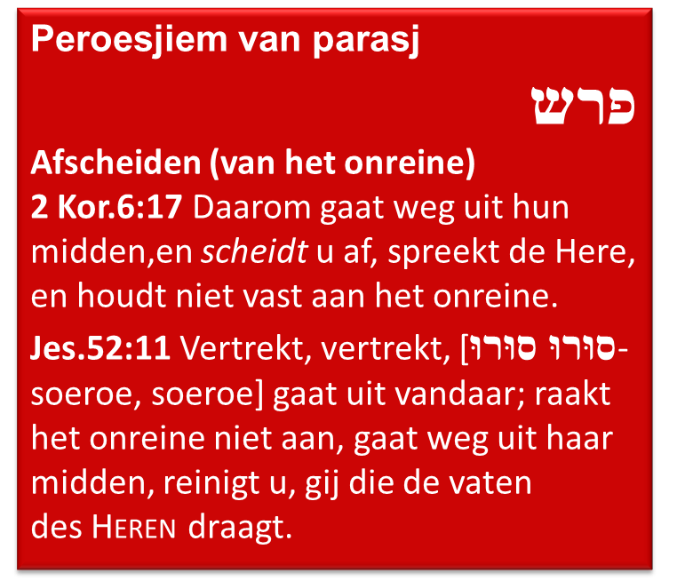
Marcus 7
7¹En de ​Farizeeën​ verzamelden zich bij Hem met sommige van de schrift-geleerden, die van Jeruzalem gekomen waren. ²En toen zij zagen, dat sommige van zijn discipelen met onreine, dat is ongewassen, handen hun brood aten – ³want de ​Farizeeën​ en al de ​Joden​ eten niet zonder eerst een handwassing verricht te hebben, daarmede vasthoudende aan de over-levering der ouden, ⁴en van de markt komende eten zij niet dan na zich gereinigd te hebben; en vele andere dingen zijn er, waaraan zij zich volgens overlevering houden, bijvoorbeeld het onderdompelen van ​bekers​ en kannen en koperwerk, –
⁵toen vroegen de ​Farizeeën​ en de ​schriftgeleerden​ Hem: Waarom wandelen uw discipelen niet naar de overlevering der ouden, maar eten zij met onreine handen hun brood? ⁶Maar Hij zeide tot hen: Terecht heeft ​Jesaja​ van u, huichelaars, geprofeteerd, zoals er geschreven staat:
Dit volk eert Mij met de lippen, maar hun ​hart​ is verre van Mij.
⁷Tevergeefs eren zij Mij, omdat zij leringen leren, die geboden van mensen zijn. ⁸Gij verwaarloost het gebod Gods en houdt u aan de overlevering der mensen.⁹En Hij zeide tot hen: Het gebod Gods stelt gij wel fraai buiten werking om úw overlevering in stand te houden. ¹⁰Want ​Mozes​ heeft gezegd: Eer uw vader en uw moeder, en: Wie vader of moeder vervloekt, zal de dood sterven. ¹¹Maar gij zegt: Indien een mens tot zijn vader of moeder zegt: Het is korban, dat is, offergave, al wat gij van mij hadt kunnen trekken, ¹²dan laat gij hem niet toe ook nog maar iets voor zijn vader of moeder te doen. ¹³En zo maakt gij het woord Gods krachteloos door uw overlevering, die gij overgeleverd hebt. En dergelijke dingen doet gij vele.
¹⁴En toen Hij de schare wederom tot Zich geroepen had, zeide Hij tot hen: Hoort allen naar Mij en verstaat wèl: ¹⁵Niets, dat van buiten de mens in hem komt, kan hem ​onrein​ maken, maar hetgeen uit de mens naar buiten komt, dat is het, wat hem ​onrein​ maakt. ¹⁶[Indien iemand oren heeft om te horen, die hore.]
¹⁷En toen Hij van de schare thuis kwam, vroegen zijn discipelen Hem naar de ​gelijkenis. ¹⁸En Hij zeide tot hen: Zijt ook gij zo onbevattelijk? Begrijpt gij niet, dat al wat van buiten in de mens komt, hem niet ​onrein​ kan maken, ¹⁹omdat het niet in zijn ​hart​ komt, maar in de buik, en er te zijner plaatse uitgaat? En zo verklaarde Hij alle spijzen ​rein. ²⁰En Hij zeide: Hetgeen uit de mens naar buiten komt, dat maakt de mens ​onrein. ²¹Want van binnenuit, uit het ​hart​ der mensen, komen de kwade overleggingen, ​hoererij, ²²diefstal, ​moord, echtbreuk, hebzucht, boosheid, list, onmatigheid, een boos oog, godslastering, overmoed, onverstand. ²³Al die slechte dingen komen van binnen uit naar buiten en maken de mens ​onrein.
De Syrofenicische vrouw
²⁴En Hij stond op en vertrok vandaar naar het gebied van Tyrus. En toen Hij een huis was binnengegaan, wilde Hij niet, dat iemand het wist; maar Hij kon niet verborgen blijven. ²⁵Want terstond hoorde van Hem een vrouw, wier dochtertje een ​onreine geest​ had; en zij kwam tot Hem en viel Hem te voet. ²⁶Deze vrouw was een Griekse, een Syrofenicische van geboorte. ²⁷En zij vroeg Hem de ​boze geest​ uit haar dochter te drijven. En Hij zeide tot haar: Laat eerst de ​kinderen​ verzadigd worden want het is niet goed het brood der ​kinderen​ te nemen en het de ​honden​ voor te werpen. ²⁸Doch zij antwoordde en zeide tot Hem: Zeker, Here, de ​honden​ eten immers ook onder de ​tafel​ van de kruimels der ​kinderen. ²⁹En Hij zeide tot haar: Om dit woord, ga heen, de ​boze geest​ is uit uw dochter gevaren. ³⁰En toen zij naar huis gegaan was, vond zij het ​kind​ te ​bed​ liggen en de ​boze geest​ uitgevaren.
De genezing van een doofstomme
³¹En toen Hij weder uit het gebied van Tyrus vertrokken was, kwam Hij door Sidon naar de zee van Galilea, midden in het gebied van Dekapolis.
³²En zij brachten tot Hem een dove, die moeilijk sprak, en smeekten Hem deze de hand op te leggen. ³³Hij nam hem terzijde, buiten de schare, en stak zijn vingers in zijn oren, spuwde, raakte zijn tong aan, ³⁴en Hij zag op naar de hemel en zuchtte en zeide tot hem: Effata, dat is: wordt geopend! ³⁵En zijn oren werden geopend en terstond werd de band zijner tong los en hij sprak goed. ³⁶En Hij gebood hun het niemand te zeggen. Maar hoe meer Hij het hun gebood, des te meer maakten zij het ruchtbaar. ³⁷En zij waren buiten zichzelf van verbazing en zeiden: Hij heeft alles wèl gemaakt, ook de doven doet Hij horen en de stommen spreken.
>20 x
“Schriftgeleerden & Farizeeën”
1-4 handwassing

Slide 10
In Marcus geen positief woord over de Farizeeën
WOORDENBOEK
Huichelaar
Schijnheilige
Schijnvrome huichelaar
Schriftgeleerde
Wetgeleerde (godsd.)
1-4 handwassing

Slide 11
In Marcus geen positief woord over de Farizeeën
Toch is het beeld van de Farizeeën niet compleet negatief
Matth.5:20 “Want Ik zeg u: Indien uw gerechtigheid niet overvloedig is, meer dan die der schriftgeleerden en Farizeeën, zult gij het Koninkrijk der hemelen voorzeker niet binnengaan.”
Hand.15:2 “Maar er stonden uit de partij der Farizeeën enigen op, die gelovig geworden waren,”
Hand.5:34 Maar een zeker ​Farizeeër​ in de Raad, genaamd Gamaliël, een ​wetgeleerde, in ere bij het gehele volk, Hand.5:38 “En nu zeg ik u: Laat u niet in met deze mensen en laat hen geworden; want indien dit streven of dit werk uit mensen is, zal het vernietigd worden, ³⁹maar indien het uit God is, zult gij hen niet kunnen vernietigen; het mocht eens blijken, dat gij tegen God strijdt. En zij lieten zich door hem gezeggen,
Hand.23:6 Paulus: ik ben een Farizeeër [ἐγὼ Φαρισαῖός εἰμι – ego Pharisaion eimi] een zoon van Farizeeën,
Hand.26:5 Paulus: dat ik naar de meest nauwgezette partij van onze godsdienst, als Farizeeër, geleefd heb.
Fil.3:9 Paulus: naar de wet een Farizeeër, naar mijn ijver een vervolger van de gemeente, naar de gerechtigheid der wet onberispelijk.
1-4 handwassing

Slide 12
Marcus 7
7¹En de ​Farizeeën​ verzamelden zich bij Hem met sommige van de schrift-geleerden, die van Jeruzalem gekomen waren. ²En toen zij zagen, dat sommige van zijn discipelen met onreine [κοινός / koinos], dat is ongewassen, handen hun brood aten – ³want de ​Farizeeën​ en al de ​Joden​ eten niet zonder eerst een handwassing verricht te hebben, daarmede vasthoudende aan de overlevering der ouden, ⁴en van de markt komende eten zij niet dan na zich gereinigd te hebben; en vele andere dingen zijn er, waaraan zij zich volgens overlevering houden, bijvoorbeeld het onderdompelen van ​bekers​ en kannen en koperwerk, –
⁵toen vroegen de ​Farizeeën​ en de ​schriftgeleerden​ Hem: Waarom wandelen uw discipelen niet naar de overlevering der ouden, maar eten zij met onreine handen hun brood? ⁶Maar Hij zeide tot hen: Terecht heeft ​Jesaja​ van u, huichelaars, geprofeteerd, zoals er geschreven staat:
Dit volk eert Mij met de lippen, maar hun ​hart​ is verre van Mij.
⁷Tevergeefs eren zij Mij, omdat zij leringen leren, die geboden van mensen zijn. ⁸Gij verwaarloost het gebod Gods en houdt u aan de overlevering der mensen.⁹En Hij zeide tot hen: Het gebod Gods stelt gij wel fraai buiten werking om úw overlevering in stand te houden. ¹⁰Want ​Mozes​ heeft gezegd: Eer uw vader en uw moeder, en: Wie vader of moeder vervloekt, zal de dood sterven. ¹¹Maar gij zegt: Indien een mens tot zijn vader of moeder zegt: Het is korban, dat is, offergave, al wat gij van mij hadt kunnen trekken, ¹²dan laat gij hem niet toe ook nog maar iets voor zijn vader of moeder te doen. ¹³En zo maakt gij het woord Gods krachteloos door uw overlevering, die gij overgeleverd hebt. En dergelijke dingen doet gij vele.
¹⁴En toen Hij de schare wederom tot Zich geroepen had, zeide Hij tot hen: Hoort allen naar Mij en verstaat wèl: ¹⁵Niets, dat van buiten de mens in hem komt, kan hem ​onrein​ maken, maar hetgeen uit de mens naar buiten komt, dat is het, wat hem ​onrein​ maakt. ¹⁶[Indien iemand oren heeft om te horen, die hore.]
¹⁷En toen Hij van de schare thuis kwam, vroegen zijn discipelen Hem naar de ​gelijkenis. ¹⁸En Hij zeide tot hen: Zijt ook gij zo onbevattelijk? Begrijpt gij niet, dat al wat van buiten in de mens komt, hem niet ​onrein​ kan maken, ¹⁹omdat het niet in zijn ​hart​ komt, maar in de buik, en er te zijner plaatse uitgaat? En zo verklaarde Hij alle spijzen ​rein. ²⁰En Hij zeide: Hetgeen uit de mens naar buiten komt, dat maakt de mens ​onrein. ²¹Want van binnenuit, uit het ​hart​ der mensen, komen de kwade overleggingen, ​hoererij, ²²diefstal, ​moord, echtbreuk, hebzucht, boosheid, list, onmatigheid, een boos oog, godslastering, overmoed, onverstand. ²³Al die slechte dingen komen van binnen uit naar buiten en maken de mens ​onrein.
De Syrofenicische vrouw
²⁴En Hij stond op en vertrok vandaar naar het gebied van Tyrus. En toen Hij een huis was binnengegaan, wilde Hij niet, dat iemand het wist; maar Hij kon niet verborgen blijven. ²⁵Want terstond hoorde van Hem een vrouw, wier dochtertje een ​onreine geest​ had; en zij kwam tot Hem en viel Hem te voet. ²⁶Deze vrouw was een Griekse, een Syrofenicische van geboorte. ²⁷En zij vroeg Hem de ​boze geest​ uit haar dochter te drijven. En Hij zeide tot haar: Laat eerst de ​kinderen​ verzadigd worden want het is niet goed het brood der ​kinderen​ te nemen en het de ​honden​ voor te werpen. ²⁸Doch zij antwoordde en zeide tot Hem: Zeker, Here, de ​honden​ eten immers ook onder de ​tafel​ van de kruimels der ​kinderen. ²⁹En Hij zeide tot haar: Om dit woord, ga heen, de ​boze geest​ is uit uw dochter gevaren. ³⁰En toen zij naar huis gegaan was, vond zij het ​kind​ te ​bed​ liggen en de ​boze geest​ uitgevaren.
De genezing van een doofstomme
³¹En toen Hij weder uit het gebied van Tyrus vertrokken was, kwam Hij door Sidon naar de zee van Galilea, midden in het gebied van Dekapolis.
³²En zij brachten tot Hem een dove, die moeilijk sprak, en smeekten Hem deze de hand op te leggen. ³³Hij nam hem terzijde, buiten de schare, en stak zijn vingers in zijn oren, spuwde, raakte zijn tong aan, ³⁴en Hij zag op naar de hemel en zuchtte en zeide tot hem: Effata, dat is: wordt geopend! ³⁵En zijn oren werden geopend en terstond werd de band zijner tong los en hij sprak goed. ³⁶En Hij gebood hun het niemand te zeggen. Maar hoe meer Hij het hun gebood, des te meer maakten zij het ruchtbaar. ³⁷En zij waren buiten zichzelf van verbazing en zeiden: Hij heeft alles wèl gemaakt, ook de doven doet Hij horen en de stommen spreken.
LET OP: WAAR GAAT HET HIER OVER?
Dit is de context van het vervolg!
Niet over kasjroet,
maar over tohar.
Niet over rein- of onrein voedsel,
maar rituele reinheid
vanuit de mondelinge Wet
DIT IS DE CONTEXT!
DIT IS DE CONTEXT!
1-4 handwassing

Slide 13
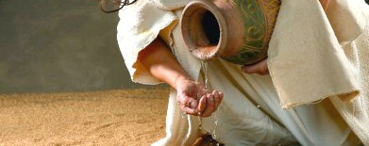
Marcus 7
7¹En de ​Farizeeën​ verzamelden zich bij Hem met sommige van de schrift-geleerden, die van Jeruzalem gekomen waren. ²En toen zij zagen, dat sommige van zijn discipelen met onreine, dat is ongewassen, handen hun brood aten – ³want de ​Farizeeën​ en al de ​Joden​ eten niet zonder eerst een handwassing verricht te hebben, daarmede vasthoudende aan de over-levering der ouden, ⁴en van de markt komende eten zij niet dan na zich gereinigd te hebben; en vele andere dingen zijn er, waaraan zij zich volgens overlevering houden, bijvoorbeeld het onderdompelen van ​bekers​ en kannen en koperwerk, –
⁵toen vroegen de ​Farizeeën​ en de ​schriftgeleerden​ Hem: Waarom wandelen uw discipelen niet naar de overlevering der ouden, maar eten zij met onreine handen hun brood? ⁶Maar Hij zeide tot hen: Terecht heeft ​Jesaja​ van u, huichelaars, geprofeteerd, zoals er geschreven staat:
Dit volk eert Mij met de lippen, maar hun ​hart​ is verre van Mij.
⁷Tevergeefs eren zij Mij, omdat zij leringen leren, die geboden van mensen zijn. ⁸Gij verwaarloost het gebod Gods en houdt u aan de overlevering der mensen.⁹En Hij zeide tot hen: Het gebod Gods stelt gij wel fraai buiten werking om úw overlevering in stand te houden. ¹⁰Want ​Mozes​ heeft gezegd: Eer uw vader en uw moeder, en: Wie vader of moeder vervloekt, zal de dood sterven. ¹¹Maar gij zegt: Indien een mens tot zijn vader of moeder zegt: Het is korban, dat is, offergave, al wat gij van mij hadt kunnen trekken, ¹²dan laat gij hem niet toe ook nog maar iets voor zijn vader of moeder te doen. ¹³En zo maakt gij het woord Gods krachteloos door uw overlevering, die gij overgeleverd hebt. En dergelijke dingen doet gij vele.
¹⁴En toen Hij de schare wederom tot Zich geroepen had, zeide Hij tot hen: Hoort allen naar Mij en verstaat wèl: ¹⁵Niets, dat van buiten de mens in hem komt, kan hem ​onrein​ maken, maar hetgeen uit de mens naar buiten komt, dat is het, wat hem ​onrein​ maakt. ¹⁶[Indien iemand oren heeft om te horen, die hore.]
¹⁷En toen Hij van de schare thuis kwam, vroegen zijn discipelen Hem naar de ​gelijkenis. ¹⁸En Hij zeide tot hen: Zijt ook gij zo onbevattelijk? Begrijpt gij niet, dat al wat van buiten in de mens komt, hem niet ​onrein​ kan maken, ¹⁹omdat het niet in zijn ​hart​ komt, maar in de buik, en er te zijner plaatse uitgaat? En zo verklaarde Hij alle spijzen ​rein. ²⁰En Hij zeide: Hetgeen uit de mens naar buiten komt, dat maakt de mens ​onrein. ²¹Want van binnenuit, uit het ​hart​ der mensen, komen de kwade overleggingen, ​hoererij, ²²diefstal, ​moord, echtbreuk, hebzucht, boosheid, list, onmatigheid, een boos oog, godslastering, overmoed, onverstand. ²³Al die slechte dingen komen van binnen uit naar buiten en maken de mens ​onrein.
De Syrofenicische vrouw
²⁴En Hij stond op en vertrok vandaar naar het gebied van Tyrus. En toen Hij een huis was binnengegaan, wilde Hij niet, dat iemand het wist; maar Hij kon niet verborgen blijven. ²⁵Want terstond hoorde van Hem een vrouw, wier dochtertje een ​onreine geest​ had; en zij kwam tot Hem en viel Hem te voet. ²⁶Deze vrouw was een Griekse, een Syrofenicische van geboorte. ²⁷En zij vroeg Hem de ​boze geest​ uit haar dochter te drijven. En Hij zeide tot haar: Laat eerst de ​kinderen​ verzadigd worden want het is niet goed het brood der ​kinderen​ te nemen en het de ​honden​ voor te werpen. ²⁸Doch zij antwoordde en zeide tot Hem: Zeker, Here, de ​honden​ eten immers ook onder de ​tafel​ van de kruimels der ​kinderen. ²⁹En Hij zeide tot haar: Om dit woord, ga heen, de ​boze geest​ is uit uw dochter gevaren. ³⁰En toen zij naar huis gegaan was, vond zij het ​kind​ te ​bed​ liggen en de ​boze geest​ uitgevaren.
De genezing van een doofstomme
³¹En toen Hij weder uit het gebied van Tyrus vertrokken was, kwam Hij door Sidon naar de zee van Galilea, midden in het gebied van Dekapolis.
³²En zij brachten tot Hem een dove, die moeilijk sprak, en smeekten Hem deze de hand op te leggen. ³³Hij nam hem terzijde, buiten de schare, en stak zijn vingers in zijn oren, spuwde, raakte zijn tong aan, ³⁴en Hij zag op naar de hemel en zuchtte en zeide tot hem: Effata, dat is: wordt geopend! ³⁵En zijn oren werden geopend en terstond werd de band zijner tong los en hij sprak goed. ³⁶En Hij gebood hun het niemand te zeggen. Maar hoe meer Hij het hun gebood, des te meer maakten zij het ruchtbaar. ³⁷En zij waren buiten zichzelf van verbazing en zeiden: Hij heeft alles wèl gemaakt, ook de doven doet Hij horen en de stommen spreken.
נטילת ידיים - ne tilat jadajim
Deut.8:10 “Gij zult eten en verzadigd worden en de Here, uw God, prijzen om het goede land dat Hij u gaf.”
NIETS OVER HANDEN WASSEN!
Misjna tractaat Jadajim
Rabbi Jehoeda Hanassi, Patriarch van Galilea, ordende rond 200 na Chr. deze tot een systematisch geheel.
1-4 handwassing

Slide 14
Marcus 7
7¹En de ​Farizeeën​ verzamelden zich bij Hem met sommige van de schrift-geleerden, die van Jeruzalem gekomen waren. ²En toen zij zagen, dat sommige van zijn discipelen met onreine, dat is ongewassen, handen hun brood aten – ³want de ​Farizeeën​ en al de ​Joden​ eten niet zonder eerst een handwassing verricht te hebben, daarmede vasthoudende aan de over-levering der ouden, ⁴en van de markt komende eten zij niet dan na zich gereinigd te hebben; en vele andere dingen zijn er, waaraan zij zich volgens overlevering houden, bijvoorbeeld het onderdompelen van ​bekers​ en kannen en koperwerk, –
⁵toen vroegen de ​Farizeeën​ en de ​schriftgeleerden​ Hem: Waarom wandelen uw discipelen niet naar de overlevering der ouden, maar eten zij met onreine [κοιναῖς / koinais] handen hun brood?
⁶Maar Hij zeide tot hen: Terecht heeft ​Jesaja​ van u, huichelaars, geprofeteerd, zoals er geschreven staat:
Dit volk eert Mij met de lippen, maar hun ​hart​ is verre van Mij.
⁷Tevergeefs eren zij Mij, omdat zij leringen leren, die geboden van mensen zijn. ⁸Gij verwaarloost het gebod Gods en houdt u aan de overlevering der mensen.⁹En Hij zeide tot hen: Het gebod Gods stelt gij wel fraai buiten werking om úw overlevering in stand te houden. ¹⁰Want ​Mozes​ heeft gezegd: Eer uw vader en uw moeder, en: Wie vader of moeder vervloekt, zal de dood sterven. ¹¹Maar gij zegt: Indien een mens tot zijn vader of moeder zegt: Het is korban, dat is, offergave, al wat gij van mij hadt kunnen trekken, ¹²dan laat gij hem niet toe ook nog maar iets voor zijn vader of moeder te doen. ¹³En zo maakt gij het woord Gods krachteloos door uw overlevering, die gij overgeleverd hebt. En dergelijke dingen doet gij vele.
¹⁴En toen Hij de schare wederom tot Zich geroepen had, zeide Hij tot hen: Hoort allen naar Mij en verstaat wèl: ¹⁵Niets, dat van buiten de mens in hem komt, kan hem ​onrein​ maken, maar hetgeen uit de mens naar buiten komt, dat is het, wat hem ​onrein​ maakt. ¹⁶[Indien iemand oren heeft om te horen, die hore.]
¹⁷En toen Hij van de schare thuis kwam, vroegen zijn discipelen Hem naar de ​gelijkenis. ¹⁸En Hij zeide tot hen: Zijt ook gij zo onbevattelijk? Begrijpt gij niet, dat al wat van buiten in de mens komt, hem niet ​onrein​ kan maken, ¹⁹omdat het niet in zijn ​hart​ komt, maar in de buik, en er te zijner plaatse uitgaat? En zo verklaarde Hij alle spijzen ​rein. ²⁰En Hij zeide: Hetgeen uit de mens naar buiten komt, dat maakt de mens ​onrein. ²¹Want van binnenuit, uit het ​hart​ der mensen, komen de kwade overleggingen, ​hoererij, ²²diefstal, ​moord, echtbreuk, hebzucht, boosheid, list, onmatigheid, een boos oog, godslastering, overmoed, onverstand. ²³Al die slechte dingen komen van binnen uit naar buiten en maken de mens ​onrein.
De Syrofenicische vrouw
²⁴En Hij stond op en vertrok vandaar naar het gebied van Tyrus. En toen Hij een huis was binnengegaan, wilde Hij niet, dat iemand het wist; maar Hij kon niet verborgen blijven. ²⁵Want terstond hoorde van Hem een vrouw, wier dochtertje een ​onreine geest​ had; en zij kwam tot Hem en viel Hem te voet. ²⁶Deze vrouw was een Griekse, een Syrofenicische van geboorte. ²⁷En zij vroeg Hem de ​boze geest​ uit haar dochter te drijven. En Hij zeide tot haar: Laat eerst de ​kinderen​ verzadigd worden want het is niet goed het brood der ​kinderen​ te nemen en het de ​honden​ voor te werpen. ²⁸Doch zij antwoordde en zeide tot Hem: Zeker, Here, de ​honden​ eten immers ook onder de ​tafel​ van de kruimels der ​kinderen. ²⁹En Hij zeide tot haar: Om dit woord, ga heen, de ​boze geest​ is uit uw dochter gevaren. ³⁰En toen zij naar huis gegaan was, vond zij het ​kind​ te ​bed​ liggen en de ​boze geest​ uitgevaren.
De genezing van een doofstomme
³¹En toen Hij weder uit het gebied van Tyrus vertrokken was, kwam Hij door Sidon naar de zee van Galilea, midden in het gebied van Dekapolis.
³²En zij brachten tot Hem een dove, die moeilijk sprak, en smeekten Hem deze de hand op te leggen. ³³Hij nam hem terzijde, buiten de schare, en stak zijn vingers in zijn oren, spuwde, raakte zijn tong aan, ³⁴en Hij zag op naar de hemel en zuchtte en zeide tot hem: Effata, dat is: wordt geopend! ³⁵En zijn oren werden geopend en terstond werd de band zijner tong los en hij sprak goed. ³⁶En Hij gebood hun het niemand te zeggen. Maar hoe meer Hij het hun gebood, des te meer maakten zij het ruchtbaar. ³⁷En zij waren buiten zichzelf van verbazing en zeiden: Hij heeft alles wèl gemaakt, ook de doven doet Hij horen en de stommen spreken.
DE OVERLEVERING DER OUDEN
Dit is geen gebod van de Allerhoogste, dit is overlevering.
De Farizeeën onderwezen dat rein voedsel ontheiligd kon worden door contact met het onheilige.
(zie ook het laken van Petrus)
κοιναῖς - koinais: onrein, gemeenschappelijk maken, gewoon maken, profaan maken, ontheiligen, verontreinigen.
Er staat niet:
ἀκάθαρτος – akathartos: onrein
1-4 handwassing | 5 overlevering

Slide 15
κοιναῖς - KOINAIS: gemeenschappelijk gewoon, profaan, onheilig, verontreinigd, de wereld
Het Koninkrijk van God
apart gezet
geheiligd
1-4 handwassing | 5 overlevering

Slide 16
Marcus 7
7¹En de ​Farizeeën​ verzamelden zich bij Hem met sommige van de schrift-geleerden, die van Jeruzalem gekomen waren. ²En toen zij zagen, dat sommige van zijn discipelen met onreine, dat is ongewassen, handen hun brood aten – ³want de ​Farizeeën​ en al de ​Joden​ eten niet zonder eerst een handwassing verricht te hebben, daarmede vasthoudende aan de over-levering der ouden, ⁴en van de markt komende eten zij niet dan na zich gereinigd te hebben; en vele andere dingen zijn er, waaraan zij zich volgens overlevering houden, bijvoorbeeld het onderdompelen van ​bekers​ en kannen en koperwerk, –
⁵toen vroegen de ​Farizeeën​ en de ​schriftgeleerden​ Hem: Waarom wandelen uw discipelen niet naar de overlevering der ouden, maar eten zij met onreine handen hun brood?
⁶Maar Hij zeide tot hen: Terecht heeft ​Jesaja​ van u, huichelaars, gepro-feteerd, zoals er geschreven staat: Dit volk eert Mij met de lippen, maar hun ​hart​ is verre van Mij. ⁷Tevergeefs eren zij Mij, omdat zij leringen leren, die geboden van mensen zijn. ⁸Gij verwaarloost het gebod Gods en houdt u aan de overlevering der mensen. ⁹En Hij zeide tot hen: Het gebod Gods stelt gij wel fraai buiten werking om úw overlevering in stand te houden. ¹⁰Want ​Mozes​ heeft gezegd: Eer uw vader en uw moeder, en: Wie vader of moeder vervloekt, zal de dood sterven. ¹¹Maar gij zegt: Indien een mens tot zijn vader of moeder zegt: Het is korban, dat is, offergave, al wat gij van mij hadt kunnen trekken, ¹²dan laat gij hem niet toe ook nog maar iets voor zijn vader of moeder te doen. ¹³En zo maakt gij het woord Gods krachteloos door uw overlevering, die gij overgeleverd hebt. En dergelijke dingen doet gij vele.
¹⁴En toen Hij de schare wederom tot Zich geroepen had, zeide Hij tot hen: Hoort allen naar Mij en verstaat wèl: ¹⁵Niets, dat van buiten de mens in hem komt, kan hem ​onrein​ maken, maar hetgeen uit de mens naar buiten komt, dat is het, wat hem ​onrein​ maakt. ¹⁶[Indien iemand oren heeft om te horen, die hore.]
¹⁷En toen Hij van de schare thuis kwam, vroegen zijn discipelen Hem naar de ​gelijkenis. ¹⁸En Hij zeide tot hen: Zijt ook gij zo onbevattelijk? Begrijpt gij niet, dat al wat van buiten in de mens komt, hem niet ​onrein​ kan maken, ¹⁹omdat het niet in zijn ​hart​ komt, maar in de buik, en er te zijner plaatse uitgaat? En zo verklaarde Hij alle spijzen ​rein. ²⁰En Hij zeide: Hetgeen uit de mens naar buiten komt, dat maakt de mens ​onrein. ²¹Want van binnenuit, uit het ​hart​ der mensen, komen de kwade overleggingen, ​hoererij, ²²diefstal, ​moord, echtbreuk, hebzucht, boosheid, list, onmatigheid, een boos oog, godslastering, overmoed, onverstand. ²³Al die slechte dingen komen van binnen uit naar buiten en maken de mens ​onrein.
De Syrofenicische vrouw
²⁴En Hij stond op en vertrok vandaar naar het gebied van Tyrus. En toen Hij een huis was binnengegaan, wilde Hij niet, dat iemand het wist; maar Hij kon niet verborgen blijven. ²⁵Want terstond hoorde van Hem een vrouw, wier dochtertje een ​onreine geest​ had; en zij kwam tot Hem en viel Hem te voet. ²⁶Deze vrouw was een Griekse, een Syrofenicische van geboorte. ²⁷En zij vroeg Hem de ​boze geest​ uit haar dochter te drijven. En Hij zeide tot haar: Laat eerst de ​kinderen​ verzadigd worden want het is niet goed het brood der ​kinderen​ te nemen en het de ​honden​ voor te werpen. ²⁸Doch zij antwoordde en zeide tot Hem: Zeker, Here, de ​honden​ eten immers ook onder de ​tafel​ van de kruimels der ​kinderen. ²⁹En Hij zeide tot haar: Om dit woord, ga heen, de ​boze geest​ is uit uw dochter gevaren. ³⁰En toen zij naar huis gegaan was, vond zij het ​kind​ te ​bed​ liggen en de ​boze geest​ uitgevaren.
De genezing van een doofstomme
³¹En toen Hij weder uit het gebied van Tyrus vertrokken was, kwam Hij door Sidon naar de zee van Galilea, midden in het gebied van Dekapolis.
³²En zij brachten tot Hem een dove, die moeilijk sprak, en smeekten Hem deze de hand op te leggen. ³³Hij nam hem terzijde, buiten de schare, en stak zijn vingers in zijn oren, spuwde, raakte zijn tong aan, ³⁴en Hij zag op naar de hemel en zuchtte en zeide tot hem: Effata, dat is: wordt geopend! ³⁵En zijn oren werden geopend en terstond werd de band zijner tong los en hij sprak goed. ³⁶En Hij gebood hun het niemand te zeggen. Maar hoe meer Hij het hun gebood, des te meer maakten zij het ruchtbaar. ³⁷En
En de Here zeide: Omdat dit volk Mij slechts met woorden nadert en met zijn lippen eert, terwijl het zijn ​hart​ verre van Mij houdt, en hun ​ontzag​ voor Mij een aangeleerd gebod van mensen is, (Jes.29:13)
EXTRINSIEK⬅➔INTRINSIEK
1-4 handwassing | 5 overlevering | 6-13 Torah

Slide 17




VERTROUWEN
LIEFDE
EXTRINSIEK⬅➔INTRINSIEK
1-4 handwassing | 5 overlevering | 6-13 Torah

Slide 18
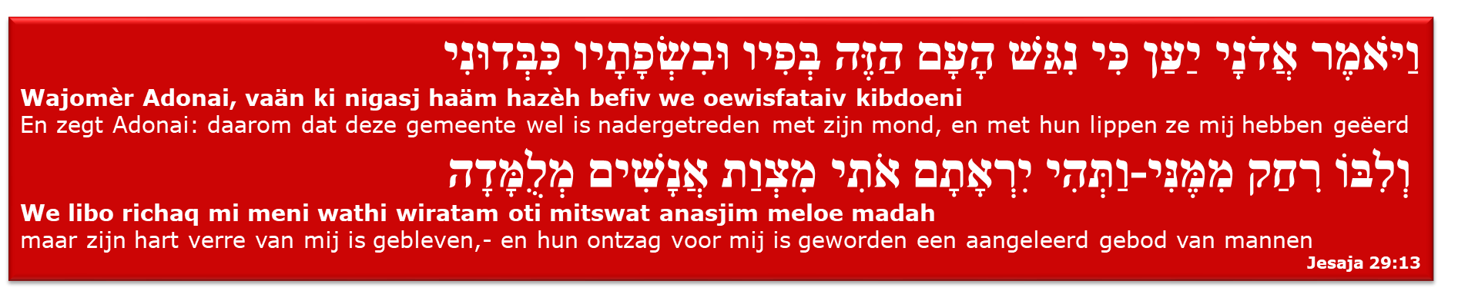
Marcus 7
7¹En de ​Farizeeën​ verzamelden zich bij Hem met sommige van de schrift-geleerden, die van Jeruzalem gekomen waren. ²En toen zij zagen, dat sommige van zijn discipelen met onreine, dat is ongewassen, handen hun brood aten – ³want de ​Farizeeën​ en al de ​Joden​ eten niet zonder eerst een handwassing verricht te hebben, daarmede vasthoudende aan de over-levering der ouden, ⁴en van de markt komende eten zij niet dan na zich gereinigd te hebben; en vele andere dingen zijn er, waaraan zij zich volgens overlevering houden, bijvoorbeeld het onderdompelen van ​bekers​ en kannen en koperwerk, –
⁵toen vroegen de ​Farizeeën​ en de ​schriftgeleerden​ Hem: Waarom wandelen uw discipelen niet naar de overlevering der ouden, maar eten zij met onreine handen hun brood?
⁶Maar Hij zeide tot hen: Terecht heeft ​Jesaja​ van u, huichelaars, gepro-feteerd, zoals er geschreven staat: Dit volk eert Mij met de lippen, maar hun ​hart​ is verre van Mij. ⁷Tevergeefs eren zij Mij, omdat zij leringen leren, die geboden van mensen zijn. ⁸Gij verwaarloost het gebod Gods en houdt u aan de overlevering der mensen. ⁹En Hij zeide tot hen: Het gebod Gods stelt gij wel fraai buiten werking om úw overlevering in stand te houden. ¹⁰Want ​Mozes​ heeft gezegd: Eer uw vader en uw moeder, en: Wie vader of moeder vervloekt, zal de dood sterven. ¹¹Maar gij zegt: Indien een mens tot zijn vader of moeder zegt: Het is korban, dat is, offergave, al wat gij van mij hadt kunnen trekken, ¹²dan laat gij hem niet toe ook nog maar iets voor zijn vader of moeder te doen. ¹³En zo maakt gij het woord Gods krachteloos door uw overlevering, die gij overgeleverd hebt. En dergelijke dingen doet gij vele.
¹⁴En toen Hij de schare wederom tot Zich geroepen had, zeide Hij tot hen: Hoort allen naar Mij en verstaat wèl: ¹⁵Niets, dat van buiten de mens in hem komt, kan hem ​onrein​ maken, maar hetgeen uit de mens naar buiten komt, dat is het, wat hem ​onrein​ maakt. ¹⁶[Indien iemand oren heeft om te horen, die hore.]
¹⁷En toen Hij van de schare thuis kwam, vroegen zijn discipelen Hem naar de ​gelijkenis. ¹⁸En Hij zeide tot hen: Zijt ook gij zo onbevattelijk? Begrijpt gij niet, dat al wat van buiten in de mens komt, hem niet ​onrein​ kan maken, ¹⁹omdat het niet in zijn ​hart​ komt, maar in de buik, en er te zijner plaatse uitgaat? En zo verklaarde Hij alle spijzen ​rein. ²⁰En Hij zeide: Hetgeen uit de mens naar buiten komt, dat maakt de mens ​onrein. ²¹Want van binnenuit, uit het ​hart​ der mensen, komen de kwade overleggingen, ​hoererij, ²²diefstal, ​moord, echtbreuk, hebzucht, boosheid, list, onmatigheid, een boos oog, godslastering, overmoed, onverstand. ²³Al die slechte dingen komen van binnen uit naar buiten en maken de mens ​onrein.
De Syrofenicische vrouw
²⁴En Hij stond op en vertrok vandaar naar het gebied van Tyrus. En toen Hij een huis was binnengegaan, wilde Hij niet, dat iemand het wist; maar Hij kon niet verborgen blijven. ²⁵Want terstond hoorde van Hem een vrouw, wier dochtertje een ​onreine geest​ had; en zij kwam tot Hem en viel Hem te voet. ²⁶Deze vrouw was een Griekse, een Syrofenicische van geboorte. ²⁷En zij vroeg Hem de ​boze geest​ uit haar dochter te drijven. En Hij zeide tot haar: Laat eerst de ​kinderen​ verzadigd worden want het is niet goed het brood der ​kinderen​ te nemen en het de ​honden​ voor te werpen. ²⁸Doch zij antwoordde en zeide tot Hem: Zeker, Here, de ​honden​ eten immers ook onder de ​tafel​ van de kruimels der ​kinderen. ²⁹En Hij zeide tot haar: Om dit woord, ga heen, de ​boze geest​ is uit uw dochter gevaren. ³⁰En toen zij naar huis gegaan was, vond zij het ​kind​ te ​bed​ liggen en de ​boze geest​ uitgevaren.
De genezing van een doofstomme
³¹En toen Hij weder uit het gebied van Tyrus vertrokken was, kwam Hij door Sidon naar de zee van Galilea, midden in het gebied van Dekapolis.
³²En zij brachten tot Hem een dove, die moeilijk sprak, en smeekten Hem deze de hand op te leggen. ³³Hij nam hem terzijde, buiten de schare, en stak zijn vingers in zijn oren, spuwde, raakte zijn tong aan, ³⁴en Hij zag op naar de hemel en zuchtte en zeide tot hem: Effata, dat is: wordt geopend! ³⁵En zijn oren werden geopend en terstond
1-4 handwassing | 5 overlevering | 6-13 Torah

Slide 19
Marcus 7
7¹En de ​Farizeeën​ verzamelden zich bij Hem met sommige van de schrift-geleerden, die van Jeruzalem gekomen waren. ²En toen zij zagen, dat sommige van zijn discipelen met onreine, dat is ongewassen, handen hun brood aten – ³want de ​Farizeeën​ en al de ​Joden​ eten niet zonder eerst een handwassing verricht te hebben, daarmede vasthoudende aan de over-levering der ouden, ⁴en van de markt komende eten zij niet dan na zich gereinigd te hebben; en vele andere dingen zijn er, waaraan zij zich volgens overlevering houden, bijvoorbeeld het onderdompelen van ​bekers​ en kannen en koperwerk, –
⁵toen vroegen de ​Farizeeën​ en de ​schriftgeleerden​ Hem: Waarom wandelen uw discipelen niet naar de overlevering der ouden, maar eten zij met onreine handen hun brood?
⁶Maar Hij zeide tot hen: Terecht heeft ​Jesaja​ van u, huichelaars, gepro-feteerd, zoals er geschreven staat: Dit volk eert Mij met de lippen, maar hun ​hart​ is verre van Mij. ⁷Tevergeefs eren zij Mij, omdat zij leringen leren, die geboden van mensen zijn. ⁸Gij verwaarloost het gebod Gods en houdt u aan de overlevering der mensen. ⁹En Hij zeide tot hen: Het gebod Gods stelt gij wel fraai buiten werking om úw overlevering in stand te houden. ¹⁰Want ​Mozes​ heeft gezegd: Eer uw vader en uw moeder, en: Wie vader of moeder vervloekt, zal de dood sterven. ¹¹Maar gij zegt: Indien een mens tot zijn vader of moeder zegt: Het is korban, dat is, offergave, al wat gij van mij hadt kunnen trekken, ¹²dan laat gij hem niet toe ook nog maar iets voor zijn vader of moeder te doen. ¹³En zo maakt gij het woord Gods krachteloos door uw overlevering, die gij overgeleverd hebt. En dergelijke dingen doet gij vele.
¹⁴En toen Hij de schare wederom tot Zich geroepen had, zeide Hij tot hen: Hoort allen naar Mij en verstaat wèl: ¹⁵Niets, dat van buiten de mens in hem komt, kan hem ​onrein​ maken, maar hetgeen uit de mens naar buiten komt, dat is het, wat hem ​onrein​ maakt. ¹⁶[Indien iemand oren heeft om te horen, die hore.]
¹⁷En toen Hij van de schare thuis kwam, vroegen zijn discipelen Hem naar de ​gelijkenis. ¹⁸En Hij zeide tot hen: Zijt ook gij zo onbevattelijk? Begrijpt gij niet, dat al wat van buiten in de mens komt, hem niet ​onrein​ kan maken, ¹⁹omdat het niet in zijn ​hart​ komt, maar in de buik, en er te zijner plaatse uitgaat? En zo verklaarde Hij alle spijzen ​rein. ²⁰En Hij zeide: Hetgeen uit de mens naar buiten komt, dat maakt de mens ​onrein. ²¹Want van binnenuit, uit het ​hart​ der mensen, komen de kwade overleggingen, ​hoererij, ²²diefstal, ​moord, echtbreuk, hebzucht, boosheid, list, onmatigheid, een boos oog, godslastering, overmoed, onverstand. ²³Al die slechte dingen komen van binnen uit naar buiten en maken de mens ​onrein.
De Syrofenicische vrouw
²⁴En Hij stond op en vertrok vandaar naar het gebied van Tyrus. En toen Hij een huis was binnengegaan, wilde Hij niet, dat iemand het wist; maar Hij kon niet verborgen blijven. ²⁵Want terstond hoorde van Hem een vrouw, wier dochtertje een ​onreine geest​ had; en zij kwam tot Hem en viel Hem te voet. ²⁶Deze vrouw was een Griekse, een Syrofenicische van geboorte. ²⁷En zij vroeg Hem de ​boze geest​ uit haar dochter te drijven. En Hij zeide tot haar: Laat eerst de ​kinderen​ verzadigd worden want het is niet goed het brood der ​kinderen​ te nemen en het de ​honden​ voor te werpen. ²⁸Doch zij antwoordde en zeide tot Hem: Zeker, Here, de ​honden​ eten immers ook onder de ​tafel​ van de kruimels der ​kinderen. ²⁹En Hij zeide tot haar: Om dit woord, ga heen, de ​boze geest​ is uit uw dochter gevaren. ³⁰En toen zij naar huis gegaan was, vond zij het ​kind​ te ​bed​ liggen en de ​boze geest​ uitgevaren.
De genezing van een doofstomme
³¹En toen Hij weder uit het gebied van Tyrus vertrokken was, kwam Hij door Sidon naar de zee van Galilea, midden in het gebied van Dekapolis.
³²En zij brachten tot Hem een dove, die moeilijk sprak, en smeekten Hem deze de hand op te leggen. ³³Hij nam hem terzijde, buiten de schare, en stak zijn vingers in zijn oren, spuwde, raakte zijn tong aan, ³⁴en Hij zag op naar de hemel en zuchtte en zeide tot hem: Effata, dat is: wordt geopend! ³⁵En zijn oren werden geopend en terstond werd de band zijner tong los en hij sprak goed. ³⁶En Hij gebood hun het niemand te zeggen. Maar hoe meer Hij het hun gebood, des te meer maakten zij het ruchtbaar. ³⁷En zij waren buiten zichzelf van verbazing en zeiden: Hij heeft alles wèl gemaakt, ook de doven doet Hij horen en de stommen spreken.
VAN DE MENS | VAN GOD
geboden (opdracht, bevel) van mensen | het gebod (entolen, mitswe) Gods
overleveringen van mensen | het gebod Gods
uw overlevering | het woord Gods
uw overlevering
1-4 handwassing | 5 overlevering | 6-13 Torah

Slide 20
Zijn menselijke overleveringen
per definitie slecht?
Paulus: ²Ik prijs het in u, dat gij in alles aan mij gedachtig blijft en aan de overleveringen zó vasthoudt, als ik ze u overgegeven heb. (1 Cor.11:2)
Paulus: ¹⁵Zo dan, broeders, staat vast en houdt u aan de overleveringen, die u door ons, hetzij mondeling, hetzij schriftelijk, geleerd zijn. (2 Thes.2:15)
Jesjoea gaat uit van een gegeven uit de traditie: ³⁷En op de laatste, de grote dag van het feest, stond ​Jezus​ en riep, zeggende: Indien iemand dorst heeft, hij kome tot Mij en drinke! (Joh.7:37)
1 Kor.11:23 “Want zelf heb ik bij overlevering van de Here ontvangen, wat ik u weder overgegeven heb, dat de Here Jezus in de nacht, waarin Hij werd overgeleverd, een brood nam,
1-4 handwassing | 5 overlevering | 6-13 Torah

Slide 21
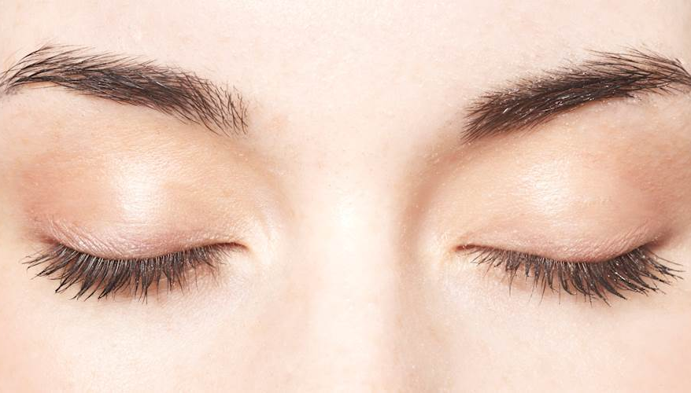
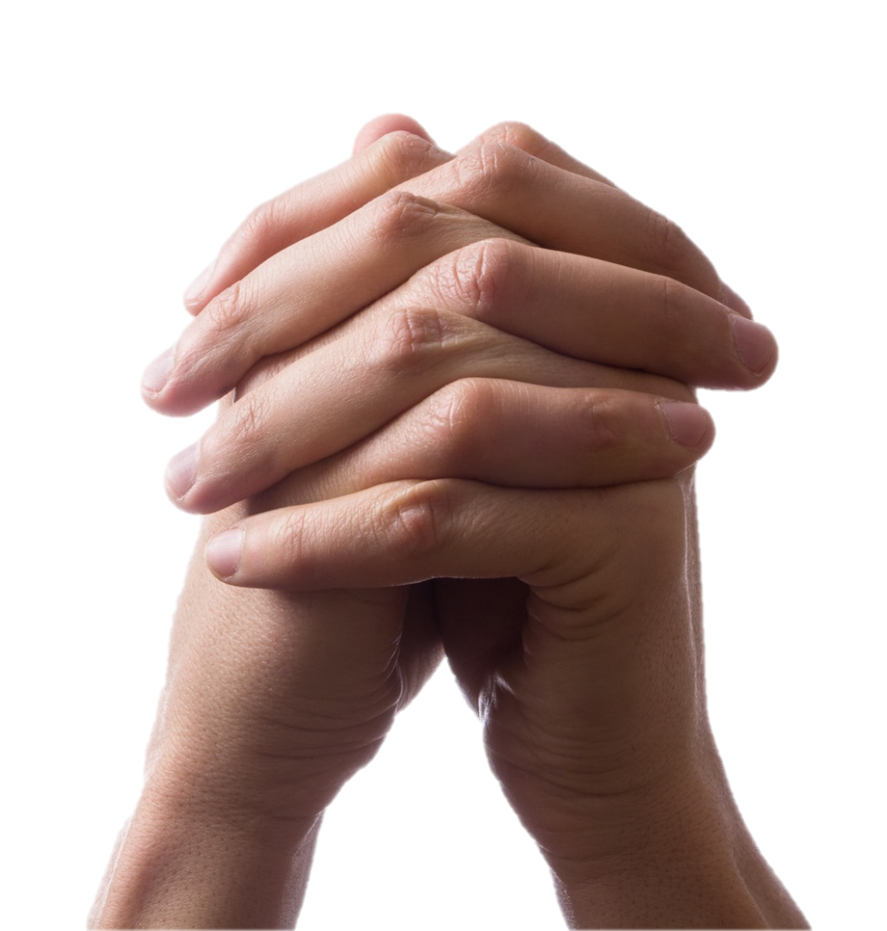
TRADITIES UIT DE CHRISTELIJKE WERELD
1-4 handwassing | 5 overlevering | 6-13 Torah

Slide 22
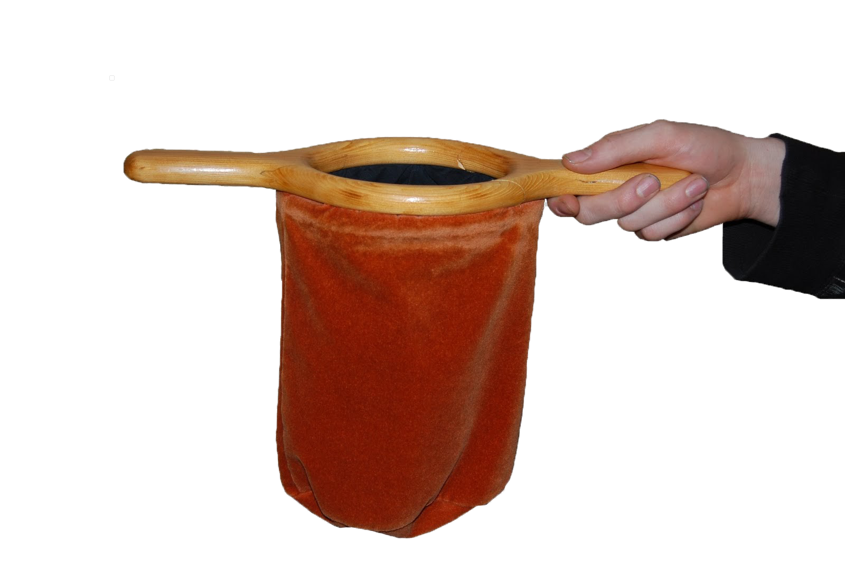
TRADITIES UIT DE CHRISTELIJKE WERELD
1-4 handwassing | 5 overlevering | 6-13 Torah

Slide 23

TRADITIES UIT DE CHRISTELIJKE WERELD
1-4 handwassing | 5 overlevering | 6-13 Torah

Slide 24
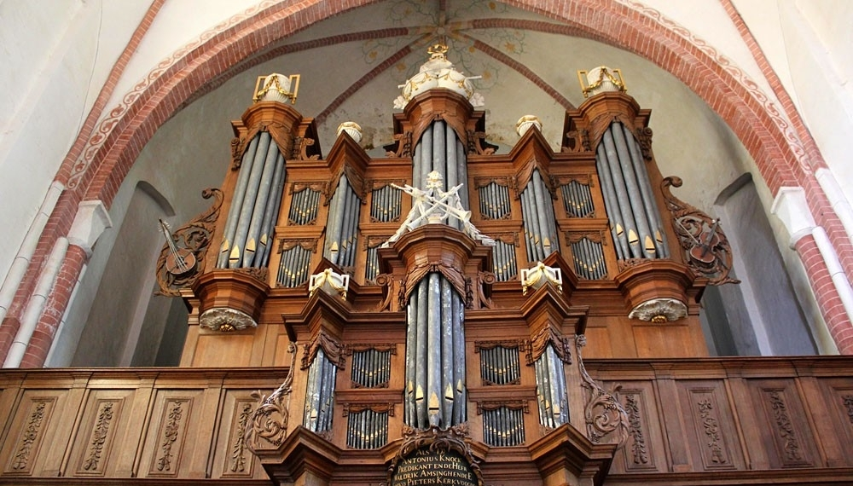
TRADITIES UIT DE CHRISTELIJKE WERELD
1-4 handwassing | 5 overlevering | 6-13 Torah

Slide 25
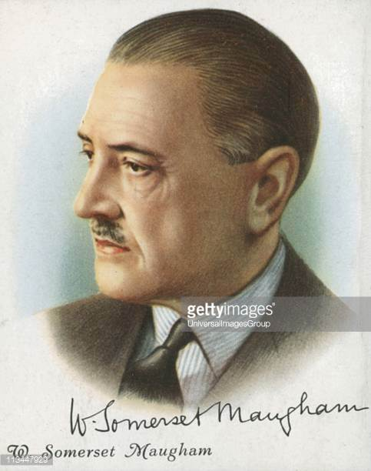
“Tradition is a guide
and not a jailer.”
“Traditie is een gids
en geen gevangenbewaarder.”
1-4 handwassing | 5 overlevering | 6-13 Torah

Slide 26
¹⁴En toen Hij de schare wederom tot Zich geroepen had, zeide Hij tot hen: Hoort allen naar Mij en verstaat wèl: ¹⁵Niets, dat van buiten de mens in hem komt, kan hem ​onrein​ maken, maar hetgeen uit de mens naar buiten komt, dat is het, wat hem ​onrein​ maakt. ¹⁶[Indien iemand oren heeft om te horen, die hore.]¹⁷En toen Hij van de schare thuis kwam, vroegen zijn discipelen Hem naar de ​gelijkenis. ¹⁸En Hij zeide tot hen: Zijt ook gij zo onbevattelijk? Begrijpt gij niet, dat al wat van buiten in de mens komt, hem niet ​onrein​ kan maken, ¹⁹omdat het niet in zijn ​hart​ komt, maar in de buik, en er te zijner plaatse uitgaat? En zo verklaarde Hij alle spijzen (bromata) ​rein. ²⁰En Hij zeide: Hetgeen uit de mens naar buiten komt, dat maakt de mens ​onrein. ²¹Want van binnenuit, uit het ​hart​ der mensen, komen de kwade overleggingen, ​
hoererij, ²²diefstal, ​moord, echtbreuk, hebzucht, boosheid, list, onmatigheid, een boos oog, godslastering, overmoed, onverstand. ²³Al die slechte dingen komen van binnen uit naar buiten en maken de mens ​onrein.
²⁴En Hij stond op en vertrok vandaar naar het gebied van Tyrus. En toen Hij een huis was binnengegaan, wilde Hij niet, dat iemand het wist; maar Hij kon niet verborgen blijven. ²⁵Want terstond hoorde van Hem een vrouw, wier dochtertje een ​onreine geest​ had; en zij kwam tot Hem en viel Hem te voet. ²⁶Deze vrouw was een Griekse, een Syrofenicische van geboorte. ²⁷En zij vroeg Hem de ​boze geest​ uit haar dochter te drijven. En Hij zeide tot haar: Laat eerst de ​kinderen​ verzadigd worden want het is niet goed het brood der ​kinderen​ te nemen en het de ​honden​ voor te werpen. ²⁸Doch zij antwoordde en zeide tot Hem: Zeker, Here, de ​honden​ eten immers ook onder de ​tafel​ van de kruimels der ​kinderen. ²⁹En Hij zeide tot haar: Om dit woord, ga heen, de ​boze geest​ is uit uw dochter gevaren. ³⁰En toen zij naar huis gegaan was, vond zij het ​kind​ te ​bed​ liggen en de ​boze geest​ uitgevaren.
³¹En toen Hij weder uit het gebied van Tyrus vertrokken was, kwam Hij door Sidon naar de zee van Galilea, midden in het gebied van Dekapolis.
³²En zij brachten tot Hem een dove, die moeilijk sprak, en smeekten Hem deze de hand op te leggen. ³³Hij nam hem terzijde, buiten de schare, en stak zijn vingers in zijn oren, spuwde, raakte zijn tong aan, ³⁴en Hij zag op naar de hemel en zuchtte en zeide tot hem: Effata, dat is: wordt geopend! ³⁵En zijn oren werden geopend en terstond werd de band zijner tong los en hij sprak goed. ³⁶En Hij gebood hun het niemand te zeggen. Maar hoe meer Hij het hun gebood, des te meer maakten zij het ruchtbaar. ³⁷En zij waren buiten zichzelf van verbazing en zeiden: Hij heeft alles wèl gemaakt, ook de doven doet Hij horen en de stommen spreken.
En wat dat met de woorden uit Hand.21:25? “Maar inzake de heidenen, die tot het geloof gekomen zijn, hebben wij als ons oordeel geschreven, dat zij zich hebben te wachten voor wat de afgoden geofferd is, voor bloed, voor het verstikte en voor hoererij.”
CHRISTELIJKE VISIE
Studiebijbel: “Het eten komt niet in het innerlijk van de mens, dat innerlijk kan daardoor dus niet onrein worden en zo de mens zelf verontreinigen. Door dat te stellen, gaf Jezus tegenover de discipelen te kennen dat er volgens Hem geen onderscheid was tussen rein en onrein voedsel. Er bestonden geen verboden spijzen meer.
1-4 handwassing | 5 overlevering | 6-13 Torah | 14-23 Het hart

Slide 27
¹⁴En toen Hij de schare wederom tot Zich geroepen had, zeide Hij tot hen: Hoort allen naar Mij en verstaat wèl: ¹⁵Niets, dat van buiten de mens in hem komt, kan hem ​onrein​ maken, maar hetgeen uit de mens naar buiten komt, dat is het, wat hem ​onrein​ maakt. ¹⁶[Indien iemand oren heeft om te horen, die hore.]¹⁷En toen Hij van de schare thuis kwam, vroegen zijn discipelen Hem naar de ​gelijkenis. ¹⁸En Hij zeide tot hen: Zijt ook gij zo onbevattelijk? Begrijpt gij niet, dat al wat van buiten in de mens komt, hem niet ​onrein​ kan maken, ¹⁹omdat het niet in zijn ​hart​ komt, maar in de buik, en er te zijner plaatse uitgaat? En zo verklaarde Hij alle spijzen (bromata) ​rein. ²⁰En Hij zeide: Hetgeen uit de mens naar buiten komt, dat maakt de mens ​onrein. ²¹Want van binnenuit, uit het ​hart​ der mensen, komen de kwade overleggingen, ​
hoererij, ²²diefstal, ​moord, echtbreuk, hebzucht, boosheid, list, onmatigheid, een boos oog, godslastering, overmoed, onverstand. ²³Al die slechte dingen komen van binnen uit naar buiten en maken de mens ​onrein.
²⁴En Hij stond op en vertrok vandaar naar het gebied van Tyrus. En toen Hij een huis was binnengegaan, wilde Hij niet, dat iemand het wist; maar Hij kon niet verborgen blijven. ²⁵Want terstond hoorde van Hem een vrouw, wier dochtertje een ​onreine geest​ had; en zij kwam tot Hem en viel Hem te voet. ²⁶Deze vrouw was een Griekse, een Syrofenicische van geboorte. ²⁷En zij vroeg Hem de ​boze geest​ uit haar dochter te drijven. En Hij zeide tot haar: Laat eerst de ​kinderen​ verzadigd worden want het is niet goed het brood der ​kinderen​ te nemen en het de ​honden​ voor te werpen. ²⁸Doch zij antwoordde en zeide tot Hem: Zeker, Here, de ​honden​ eten immers ook onder de ​tafel​ van de kruimels der ​kinderen. ²⁹En Hij zeide tot haar: Om dit woord, ga heen, de ​boze geest​ is uit uw dochter gevaren. ³⁰En toen zij naar huis gegaan was, vond zij het ​kind​ te ​bed​ liggen en de ​boze geest​ uitgevaren.
³¹En toen Hij weder uit het gebied van Tyrus vertrokken was, kwam Hij door Sidon naar de zee van Galilea, midden in het gebied van Dekapolis.
³²En zij brachten tot Hem een dove, die moeilijk sprak, en smeekten Hem deze de hand op te leggen. ³³Hij nam hem terzijde, buiten de schare, en stak zijn vingers in zijn oren, spuwde, raakte zijn tong aan, ³⁴en Hij zag op naar de hemel en zuchtte en zeide tot hem: Effata, dat is: wordt geopend! ³⁵En zijn oren werden geopend en terstond werd de band zijner tong los en hij sprak goed. ³⁶En Hij gebood hun het niemand te zeggen. Maar hoe meer Hij het hun gebood, des te meer maakten zij het ruchtbaar. ³⁷En zij waren buiten zichzelf van verbazing en zeiden: Hij heeft alles wèl gemaakt, ook de doven doet Hij horen en de stommen spreken.
Het gaat hier niet over vlees, maar over voedsel (bromata) in het algemeen.
Voedsel dat verontreinigd is,
voedsel dat volgens de overleveringen ontheiligd is.
1-4 handwassing | 5 overlevering | 6-13 Torah | 14-23 Het hart

Slide 28


JOODSE WET
1-4 handwassing | 5 overlevering | 6-13 Torah | 14-23 Het hart

Slide 29
Begrijpt gij niet, dat al wat van buiten in de mens komt, hem niet ​onrein​ kan maken, ¹⁹omdat het niet in zijn ​hart​ komt, maar in de buik, en er te zijner plaatse uitgaat? En zo verklaarde Hij alle spijzen (bromata-voedsel) ​rein.
VEEL LATER ROEPT PETRUS UIT:
“Geenszins, Here, want ik heb nog nooit iets gegeten, dat onheilig of ​onrein​ was.”
Hand.10:14
HAD HIJ DAT IN AL DIE JAREN NOG NIETS GELEERD?
Hand.10:28 “Gij weet, hoe het een ​Jood​ verboden is zich te voegen bij of te gaan tot een niet-Jood; doch mij heeft God doen zien, dat ik niemand [μηδένα-medena] onheilig [κοινὸν - koinon] of ​onrein​ [ἀκάθαρτον - akatharton] mag noemen.”
1-4 handwassing | 5 overlevering | 6-13 Torah | 14-23 Het hart

Slide 30


Begrijpt gij niet, dat al wat van buiten in de mens komt, hem niet ​onrein​ kan maken, ¹⁹omdat het niet in zijn ​hart​ komt, maar in de buik, en er te zijner plaatse uitgaat? En zo verklaarde Hij alle spijzen (bromata-voedsel) ​rein.
Matth15:20 “Dat zijn de dingen, die een mens ​onrein​ maken, maar het eten met ongewassen handen maakt een mens niet ​onrein.”
“En zo verklaarde Hij alle spijzen ​rein” ontbreekt volledig in Mattheüs
1-4 handwassing | 5 overlevering | 6-13 Torah | 14-23 Het hart

Slide 31
WANNEER DIT IS WAT JESJOEA BEDOELT DAN IS HIJ EEN VALSE PROFEET EN VERDIENT DE DOODSTRAF
Deut.13:¹Wanneer onder u een ​profeet​ optreedt of iemand, die dromen heeft, en hij u een teken of een wonder aankondigt, ²en het teken of het wonder komt, waarover hij u gesproken heeft met de woorden: laten wij ​andere ​goden​ achterna lopen, die gij niet gekend hebt, en laten wij hen dienen – ³dan zult gij naar de woorden van die ​profeet​ of van die dromer niet luisteren; want de Here, uw God, stelt u op de proef om te weten, of gij de Here, uw God, liefhebt met uw ganse ​hart​ en met uw ganse ziel. ⁴De Here, uw God, zult gij volgen, Hem vrezen, zijn geboden houden en naar zijn stem luisteren: Hem zult gij dienen en aanhangen.⁵Die ​profeet​ of dromer zal ter dood gebracht worden, omdat hij afval gepredikt heeft van de Here, uw God, die u uit het land Egypte geleid en uit het diensthuis verlost heeft – om u af te trekken van de weg, die de Here, uw God, u geboden heeft te gaan. Zo zult gij het kwaad uit uw midden wegdoen.
1-4 handwassing | 5 overlevering | 6-13 Torah | 14-23 Het hart

Slide 32
BEDOELDE HIJ DIT?
Onderwees hij de mensen om Gods geboden niet te respecteren?
Matth.5:17-20
¹⁷Meent niet, dat Ik gekomen ben
om de wet of de profeten te ontbinden;
Ik ben niet gekomen om te ontbinden,
maar om te vervullen.
¹⁸Want voorwaar, Ik zeg u:
Eer de hemel en de aarde vergaat,
zal er niet één jota of één tittel vergaan van de wet,
eer alles zal zijn geschied.
¹⁹Wie dan één van de kleinste dezer geboden ontbindt
en de mensen zo leert,
zal zeer klein heten in het Koninkrijk der hemelen;
doch wie ze doet en leert,
die zal groot heten in het Koninkrijk der hemelen.
²⁰Want Ik zeg u:
Indien uw ​gerechtigheid​ niet overvloedig is,
meer dan die der ​schriftgeleerden​ en ​Farizeeën,
zult gij het Koninkrijk der hemelen voorzeker niet binnengaan.
1-4 handwassing | 5 overlevering | 6-13 Torah | 14-23 Het hart

Slide 33
¹⁴En toen Hij de schare wederom tot Zich geroepen had, zeide Hij tot hen: Hoort allen naar Mij en verstaat wèl: ¹⁵Niets, dat van buiten de mens in hem komt, kan hem ​onrein​ maken, maar hetgeen uit de mens naar buiten komt, dat is het, wat hem ​onrein​ maakt. ¹⁶[Indien iemand oren heeft om te horen, die hore.]¹⁷En toen Hij van de schare thuis kwam, vroegen zijn discipelen Hem naar de ​gelijkenis. ¹⁸En Hij zeide tot hen: Zijt ook gij zo onbevattelijk? Begrijpt gij niet, dat al wat van buiten in de mens komt, hem niet ​onrein​ kan maken, ¹⁹omdat het niet in zijn ​hart​ komt, maar in de buik, en er te zijner plaatse uitgaat? En zo verklaarde Hij alle spijzen ​rein. ²⁰En Hij zeide: Hetgeen uit de mens naar buiten komt, dat maakt de mens ​onrein. ²¹Want van binnenuit, uit het ​hart​ der mensen, komen de kwade overleggingen, ​
hoererij, ²²diefstal, ​moord, echtbreuk, hebzucht, boosheid, list, onmatigheid, een boos oog, godslastering, overmoed, onverstand. ²³Al die slechte dingen komen van binnen uit naar buiten en maken de mens ​onrein.
²⁴En Hij stond op en vertrok vandaar naar het gebied van Tyrus. En toen Hij een huis was binnengegaan, wilde Hij niet, dat iemand het wist; maar Hij kon niet verborgen blijven. ²⁵Want terstond hoorde van Hem een vrouw, wier dochtertje een ​onreine geest​ had; en zij kwam tot Hem en viel Hem te voet. ²⁶Deze vrouw was een Griekse, een Syrofenicische van geboorte. ²⁷En zij vroeg Hem de ​boze geest​ uit haar dochter te drijven. En Hij zeide tot haar: Laat eerst de ​kinderen​ verzadigd worden want het is niet goed het brood der ​kinderen​ te nemen en het de ​honden​ voor te werpen. ²⁸Doch zij antwoordde en zeide tot Hem: Zeker, Here, de ​honden​ eten immers ook onder de ​tafel​ van de kruimels der ​kinderen. ²⁹En Hij zeide tot haar: Om dit woord, ga heen, de ​boze geest​ is uit uw dochter gevaren. ³⁰En toen zij naar huis gegaan was, vond zij het ​kind​ te ​bed​ liggen en de ​boze geest​ uitgevaren.
³¹En toen Hij weder uit het gebied van Tyrus vertrokken was, kwam Hij door Sidon naar de zee van Galilea, midden in het gebied van Dekapolis.
³²En zij brachten tot Hem een dove, die moeilijk sprak, en smeekten Hem deze de hand op te leggen. ³³Hij nam hem terzijde, buiten de schare, en stak zijn vingers in zijn oren, spuwde, raakte zijn tong aan, ³⁴en Hij zag op naar de hemel en zuchtte en zeide tot hem: Effata, dat is: wordt geopend! ³⁵En zijn oren werden geopend en terstond werd de band zijner tong los en hij sprak goed. ³⁶En Hij gebood hun het niemand te zeggen. Maar hoe meer Hij het hun gebood, des te meer maakten zij het ruchtbaar. ³⁷En zij waren buiten zichzelf van verbazing en zeiden: Hij heeft alles wèl gemaakt, ook de doven doet Hij horen en de stommen spreken.
“En zo verklaarde Hij alle spijzen ​rein.”
Christenen vergeten de context
De context gaat over κοινός – koinos - ontheiligen
1-4 handwassing | 5 overlevering | 6-13 Torah | 14-23 Het hart

Slide 34
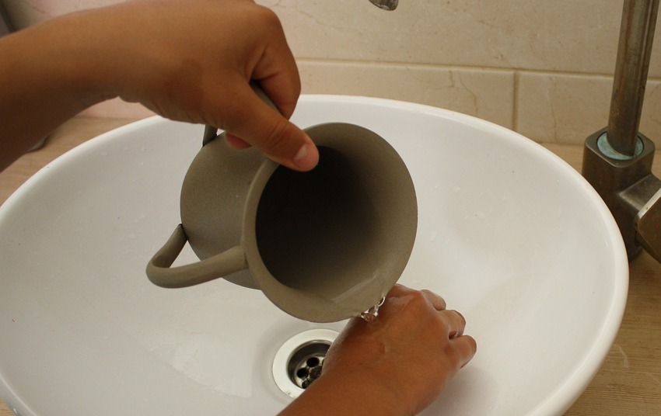
1-4 handwassing | 5 overlevering | 6-13 Torah | 14-23 Het hart

Slide 35
Begrijpt gij niet, dat al wat van buiten in de mens komt, hem niet ​onrein​ kan maken, ¹⁹omdat het niet in zijn ​hart​ komt, maar in de buik, en er te zijner plaatse uitgaat? En zo verklaarde Hij alle spijzen (bromata-voedsel) ​rein.
LETTERLIJK
ὅτι οὐκ εἰσπορεύεται αὐτοῦ εἰς τὴν καρδίαν ἀλλ’ εἰς τὴν κοιλίαν,
Hoyi ouk eis-poreuetai autou eis ten kardian al eis ten koilian
Want niet gaat het binnen van hem in het hart maar in de buik
καὶ εἰς τὸν ἀφεδρῶνα ἐκπορεύεται, καθαρίζων πάντα τὰ βρώματα;
kai eis ton aphedrona ek-poreuetai katharizon panta ta bromata
en in het toilet gaat het naar buiten reinigende al de spijzen.
Er staat niet “En zo verklaarde Hij alle spijzen rein”,
maar “reinigende alle spijzen”.
WIE OF WAT REINIGT ALLE SPIJZEN?
De ω in katharizon maakt dit woord mannelijk en verwijst dus naar
een mannelijk woord.Bromata is een vrouwelijk woord en aphedrona
is een mannelijk woord.
1-4 handwassing | 5 overlevering | 6-13 Torah | 14-23 Het hart

Slide 36
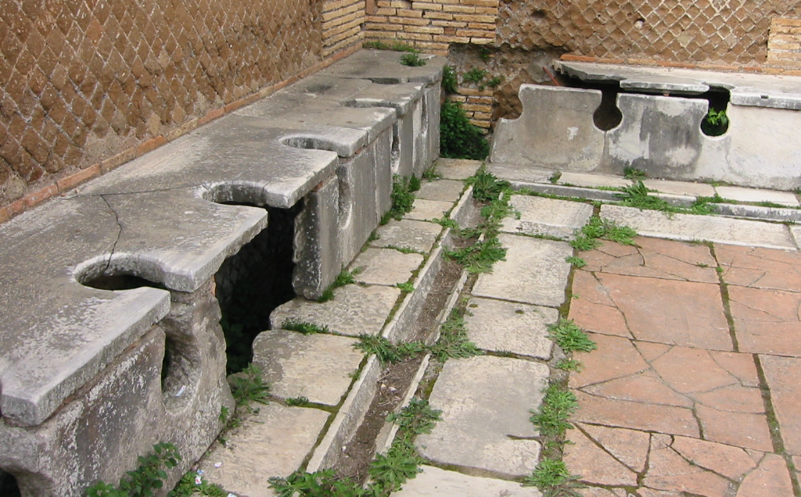
verontreinigd
voedsel
⬇
voedingstoffen
opgenomen
⬇
afval
uitgescheiden
ἀφεδρῶνα – aphedrona - toilet
Romeinse publieke latrine gevonden in de opgravingen van Ostia Antica;
de Romeinen zagen geen noodzaak voor privacy voor individuele gebruikers.
1-4 handwassing | 5 overlevering | 6-13 Torah | 14-23 Het hart

Slide 37

Kasjroet (Hebreeuws:כשרות betekent 'geschiktheid') is het geheel van spijswetten dat in het jodendom bepaalt of voedsel wel of niet door joden gegeten mag worden. Voedsel dat aan deze spijswetten voldoet, beschouwt men als rein en wordt in het Nederlands traditioneel koosjer genoemd. Onrein voedsel wordt treife genoemd. Orthodoxe joden gaan strikt met de spijswetten om. Liberale joden houden zich minder strikt aan alle regels.
1-4 handwassing | 5 overlevering | 6-13 Torah | 14-23 Het hart

Slide 38
Tahor (Hebreeuws טָהוֹר betekent ‘puur‘, of rein)
Denk aan Psalm 51:12 ”Schep mij een ​rein​ ​hart,
(לֵב טָהוֹר - lev tahor) o God, en vernieuw in mijn binnenste een vaste geest;” Tahor (rein) is het tegengestelde van tamé (טָמֵא - onrein)
Een mens kan zowel tahor/rein, of tamé/onrein zijn.
Een varken is altijd tamé/onrein
1-4 handwassing | 5 overlevering | 6-13 Torah | 14-23 Het hart

Slide 39
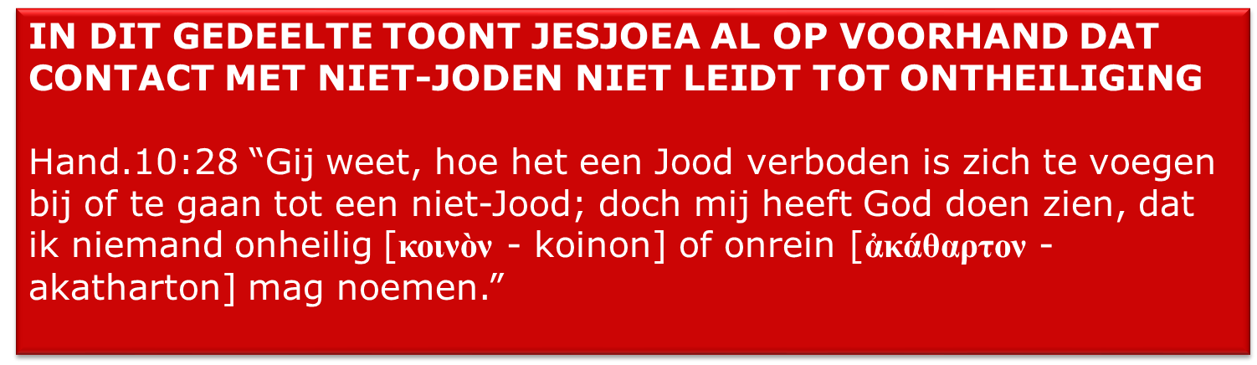
Marcus 7
7¹En de ​Farizeeën​ verzamelden zich bij Hem met sommige van de schrift-geleerden, die van Jeruzalem gekomen waren. ²En toen zij zagen, dat sommige van zijn discipelen met onreine, dat is ongewassen, handen hun brood aten – ³want de ​Farizeeën​ en al de ​Joden​ eten niet zonder eerst een handwassing verricht te hebben, daarmede vasthoudende aan de over-levering der ouden, ⁴en van de markt komende eten zij niet dan na zich gereinigd te hebben; en vele andere dingen zijn er, waaraan zij zich volgens overlevering houden, bijvoorbeeld het onderdompelen van ​bekers​ en kannen en koperwerk, –
⁵toen vroegen de ​Farizeeën​ en de ​schriftgeleerden​ Hem: Waarom wandelen uw discipelen niet naar de overlevering der ouden, maar eten zij met onreine handen hun brood?
⁶Maar Hij zeide tot hen: Terecht heeft ​Jesaja​ van u, huichelaars, gepro-feteerd, zoals er geschreven staat: Dit volk eert Mij met de lippen, maar hun ​hart​ is verre van Mij. ⁷Tevergeefs eren zij Mij, omdat zij leringen leren, die geboden van mensen zijn. ⁸Gij verwaarloost het gebod Gods en houdt u aan de overlevering der mensen.⁹En Hij zeide tot hen: Het gebod Gods stelt gij wel fraai buiten werking om úw overlevering in stand te houden. ¹⁰Want ​Mozes​ heeft gezegd: Eer uw vader en uw moeder, en: Wie vader of moeder vervloekt, zal de dood sterven. ¹¹Maar gij zegt: Indien een mens tot zijn vader of moeder zegt: Het is korban, dat is, offergave, al wat gij van mij hadt kunnen trekken, ¹²dan laat gij hem niet toe ook nog maar iets voor zijn vader of moeder te doen. ¹³En zo maakt gij het woord Gods krachteloos door uw overlevering, die gij overgeleverd hebt. En dergelijke dingen doet gij vele.
¹⁴En toen Hij de schare wederom tot Zich geroepen had, zeide Hij tot hen: Hoort allen naar Mij en verstaat wèl: ¹⁵Niets, dat van buiten de mens in hem komt, kan hem ​onrein​ maken, maar hetgeen uit de mens naar buiten komt, dat is het, wat hem ​onrein​ maakt. ¹⁶[Indien iemand oren heeft om te horen, die hore.]
¹⁷En toen Hij van de schare thuis kwam, vroegen zijn discipelen Hem naar de ​gelijkenis. ¹⁸En Hij zeide tot hen: Zijt ook gij zo onbevattelijk? Begrijpt gij niet, dat al wat van buiten in de mens komt, hem niet ​onrein​ kan maken, ¹⁹omdat het niet in zijn ​hart​ komt, maar in de buik, en er te zijner plaatse uitgaat? En zo verklaarde Hij alle spijzen ​rein. ²⁰En Hij zeide: Hetgeen uit de mens naar buiten komt, dat maakt de mens ​onrein. ²¹Want van binnenuit, uit het ​hart​ der mensen, komen de kwade overleggingen, ​hoererij, ²²diefstal, ​moord, echtbreuk, hebzucht, boosheid, list, onmatigheid, een boos oog, godslastering, overmoed, onverstand. ²³Al die slechte dingen komen van binnen uit naar buiten en maken de mens ​onrein.
²⁴En Hij stond op en vertrok vandaar naar het gebied van Tyrus. En toen Hij een huis was binnengegaan, wilde Hij niet, dat iemand het wist; maar Hij kon niet verborgen blijven. ²⁵Want terstond hoorde van Hem een vrouw, wier dochtertje een ​onreine geest​ [πνεῦμα ἀκάθαρτον – pneuma akarthon] had; en zij kwam tot Hem en viel Hem te voet. ²⁶Deze vrouw was een Griekse, een Syrofenicische van geboorte. ²⁷En zij vroeg Hem de ​boze geest​ uit haar dochter te drijven. En Hij zeide tot haar: Laat eerst de ​kinderen​ verzadigd worden want het is niet goed het brood der ​kinderen​ te nemen en het de ​honden​ voor te werpen. ²⁸Doch zij antwoordde en zeide tot Hem: Zeker, Here, de ​honden​ eten immers ook onder de ​tafel​ van de kruimels der ​kinderen. ²⁹En Hij zeide tot haar: Om dit woord, ga heen, de ​boze geest​ is uit uw dochter gevaren. ³⁰En toen zij naar huis gegaan was, vond zij het ​kind​ te ​bed​ liggen en de ​boze geest​ uitgevaren.
De genezing van een doofstomme
³¹En toen Hij weder uit het gebied van Tyrus vertrokken was, kwam Hij door Sidon naar de zee van Galilea, midden in het gebied van Dekapolis.
³²En zij brachten tot Hem een dove, die moeilijk sprak, en smeekten Hem deze de hand op te leggen. ³³Hij nam hem terzijde, buiten de schare, en stak zijn vingers in zijn oren, spuwde, raakte zijn tong aan, ³⁴en Hij zag op naar de hemel en zuchtte en zeide tot hem: Effata, dat is: wordt geopend! ³⁵En zijn oren werden geopend en terstond werd de band zijner tong los en hij sprak goed. ³⁶En Hij gebood hun het niemand te zeggen. Maar hoe meer Hij het hun gebood, des te meer maakten zij het ruchtbaar. ³⁷En zij waren buiten zichzelf van verbazing en zeiden: Hij heeft alles wèl gemaakt, ook de doven doet Hij horen en de stommen spreken.
1-4 handwassing | 5 overlevering | 6-13 Torah | 14-16 Het hart | 24-30 gerim

Slide 40
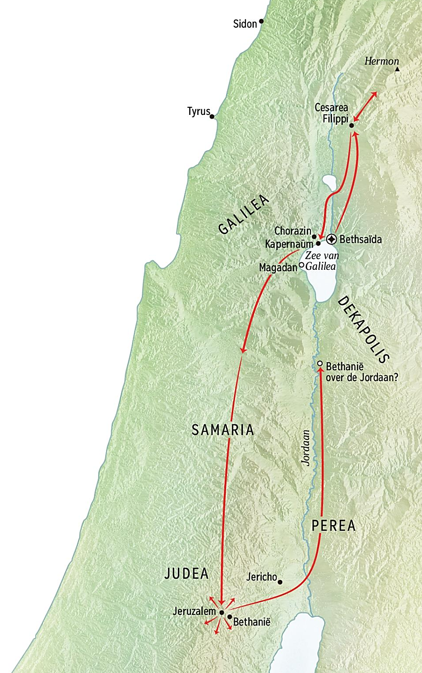
Marcus 3:7
[…] En een talrijke menigte uit Galilea ging mede. ⁸Ook uit Judea en uit Jeruzalem en uit Idumea en het Overjordaanse en de streken van Tyrus en Sidon kwam een talrijke menigte tot Hem, daar zij hoorden, hoeveel Hij deed.
²⁴En Hij stond op en vertrok vandaar naar het (grens)gebied [μεθόρια-metoria/ὅρια-horia] van Tyrus. En toen Hij een huis was binnengegaan, wilde Hij niet, dat iemand het wist; maar Hij kon niet verborgen blijven. ²⁵Want terstond hoorde van Hem een vrouw, wier dochtertje een ​onreine geest​ had; en zij kwam tot Hem en viel Hem te voet. ²⁶Deze vrouw was een Griekse, een Syrofenicische van geboorte. ²⁷En zij vroeg Hem de ​boze geest​ uit haar dochter te drijven. En Hij zeide tot haar: Laat eerst de ​kinderen​ verzadigd worden want het is niet goed het brood der ​kinderen​ te nemen en het de ​honden​ voor te werpen. ²⁸Doch zij antwoordde en zeide tot Hem: Zeker, Here, de ​honden​ eten immers ook onder de ​tafel​ van de kruimels der ​kinderen. ²⁹En Hij zeide tot haar: Om dit woord, ga heen, de ​boze geest​ is uit uw dochter gevaren. ³⁰En toen zij naar huis gegaan was, vond zij het ​kind​ te ​bed​ liggen en de ​boze geest​ uitgevaren.
Matth.15:24 “Ik ben slechts gezonden tot de verloren schapen van het huis Israëls.”
Hand.1:8 “maar gij zult kracht ontvangen, wanneer de ​heilige​ Geest​ over u komt, en gij zult mijn getuigen zijn te Jeruzalem en in geheel Judea en Samaria en tot het uiterste der aarde. ”
Luc.10:13 “Wee u, ​Chorazin, wee u, Betsaïda, want indien in Tyrus en Sidon die krachten waren geschied, welke in u geschied zijn, reeds lang zouden zij, in zak en as gezeten, zich bekeerd hebben. ¹⁴Doch het zal voor Tyrus en Sidon draaglijker zijn in het oordeel dan voor u.”
1-4 handwassing | 5 overlevering | 6-13 Torah | 14-16 Het hart | 24-30 gerim

Slide 41
κύνες-kines (kuon e.v.)
loslopende honden
κυναρίοις- kunariois
huisdier
²⁴En Hij stond op en vertrok vandaar naar het (grens)gebied van Tyrus. En toen Hij een huis was binnengegaan, wilde Hij niet, dat iemand het wist; maar Hij kon niet verborgen blijven. ²⁵Want terstond hoorde van Hem een vrouw, wier dochtertje een ​onreine geest​ had; en zij kwam tot Hem en viel Hem te voet. ²⁶Deze vrouw was een Griekse, een Syrofenicische van geboorte. ²⁷En zij vroeg Hem de ​boze geest​ uit haar dochter te drijven. En Hij zeide tot haar: Laat eerst de ​kinderen​ verzadigd worden want het is niet goed het brood der ​kinderen​ te nemen en het de ​honden [κυναρίοις-kunariois]​ voor te werpen. ²⁸Doch zij antwoordde en zeide tot Hem: Zeker, Here, de ​honden​ eten immers ook onder de ​tafel​ van de kruimels der ​kinderen. ²⁹En Hij zeide tot haar: Om dit woord, ga heen, de ​boze geest​ is uit uw dochter gevaren. ³⁰En toen zij naar huis gegaan was, vond zij het ​kind​ te ​bed​ liggen en de ​boze geest​ uitgevaren.
Matth.7:6 “Geeft het ​heilige​ niet aan de ​honden​ [κυσίν-kisin] en werpt uw paarlen niet voor de zwijnen, opdat zij die niet vertrappen met hun poten en, zich omkerende, u verscheuren.”
1-4 handwassing | 5 overlevering | 6-13 Torah | 14-16 Het hart | 24-30 gerim

Slide 42
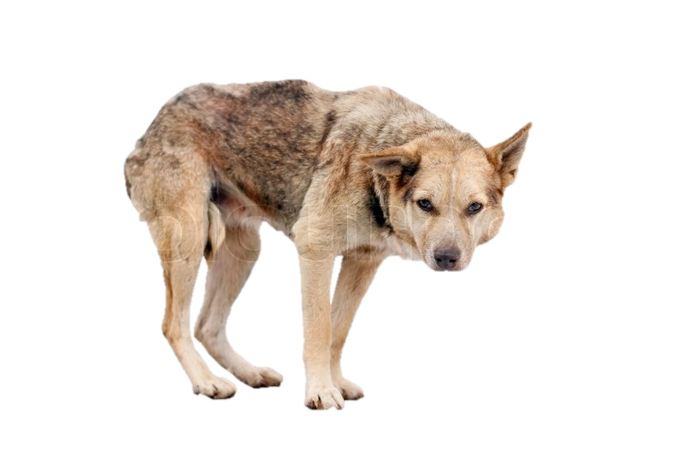
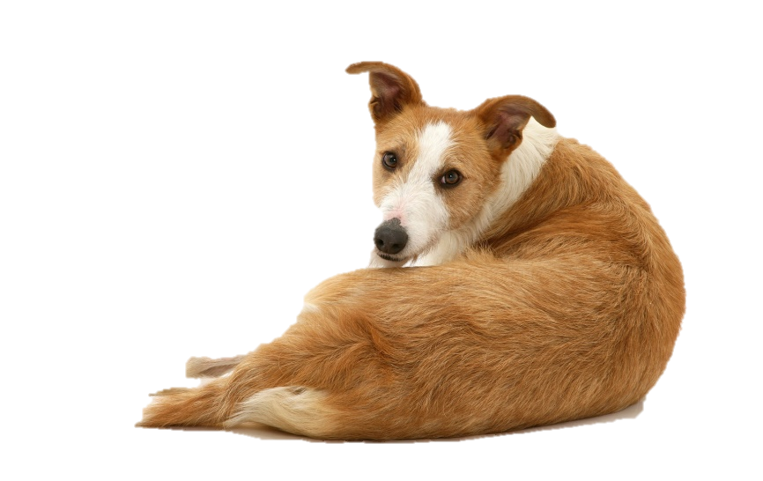
κύνες-kines (kuon e.v.)
loslopende honden
κυναρίοις- kunariois
huisdier
1-4 handwassing | 5 overlevering | 6-13 Torah | 14-16 Het hart | 24-30 gerim

Slide 43
Marcus 7
7¹En de ​Farizeeën​ verzamelden zich bij Hem met sommige van de schrift-geleerden, die van Jeruzalem gekomen waren. ²En toen zij zagen, dat sommige van zijn discipelen met onreine, dat is ongewassen, handen hun brood aten – ³want de ​Farizeeën​ en al de ​Joden​ eten niet zonder eerst een handwassing verricht te hebben, daarmede vasthoudende aan de over-levering der ouden, ⁴en van de markt komende eten zij niet dan na zich gereinigd te hebben; en vele andere dingen zijn er, waaraan zij zich volgens overlevering houden, bijvoorbeeld het onderdompelen van ​bekers​ en kannen en koperwerk, –
⁵toen vroegen de ​Farizeeën​ en de ​schriftgeleerden​ Hem: Waarom wandelen uw discipelen niet naar de overlevering der ouden, maar eten zij met onreine handen hun brood?
⁶Maar Hij zeide tot hen: Terecht heeft ​Jesaja​ van u, huichelaars, gepro-feteerd, zoals er geschreven staat: Dit volk eert Mij met de lippen, maar hun ​hart​ is verre van Mij. ⁷Tevergeefs eren zij Mij, omdat zij leringen leren, die geboden van mensen zijn. ⁸Gij verwaarloost het gebod Gods en houdt u aan de overlevering der mensen.⁹En Hij zeide tot hen: Het gebod Gods stelt gij wel fraai buiten werking om úw overlevering in stand te houden. ¹⁰Want ​Mozes​ heeft gezegd: Eer uw vader en uw moeder, en: Wie vader of moeder vervloekt, zal de dood sterven. ¹¹Maar gij zegt: Indien een mens tot zijn vader of moeder zegt: Het is korban, dat is, offergave, al wat gij van mij hadt kunnen trekken, ¹²dan laat gij hem niet toe ook nog maar iets voor zijn vader of moeder te doen. ¹³En zo maakt gij het woord Gods krachteloos door uw overlevering, die gij overgeleverd hebt. En dergelijke dingen doet gij vele.
¹⁴En toen Hij de schare wederom tot Zich geroepen had, zeide Hij tot hen: Hoort allen naar Mij en verstaat wèl: ¹⁵Niets, dat van buiten de mens in hem komt, kan hem ​onrein​ maken, maar hetgeen uit de mens naar buiten komt, dat is het, wat hem ​onrein​ maakt. ¹⁶[Indien iemand oren heeft om te horen, die hore.]
¹⁷En toen Hij van de schare thuis kwam, vroegen zijn discipelen Hem naar de ​gelijkenis. ¹⁸En Hij zeide tot hen: Zijt ook gij zo onbevattelijk? Begrijpt gij niet, dat al wat van buiten in de mens komt, hem niet ​onrein​ kan maken, ¹⁹omdat het niet in zijn ​hart​ komt, maar in de buik, en er te zijner plaatse uitgaat? En zo verklaarde Hij alle spijzen ​rein. ²⁰En Hij zeide: Hetgeen uit de mens naar buiten komt, dat maakt de mens ​onrein. ²¹Want van binnenuit, uit het ​hart​ der mensen, komen de kwade overleggingen, ​hoererij, ²²diefstal, ​moord, echtbreuk, hebzucht, boosheid, list, onmatigheid, een boos oog, godslastering, overmoed, onverstand. ²³Al die slechte dingen komen van binnen uit naar buiten en maken de mens ​onrein.
²⁴En Hij stond op en vertrok vandaar naar het gebied van Tyrus. En toen Hij een huis was binnengegaan, wilde Hij niet, dat iemand het wist; maar Hij kon niet verborgen blijven. ²⁵Want terstond hoorde van Hem een vrouw, wier dochtertje een ​onreine geest​ had; en zij kwam tot Hem en viel Hem te voet. ²⁶Deze vrouw was een Griekse, een Syrofenicische van geboorte. ²⁷En zij vroeg Hem de ​boze geest​ uit haar dochter te drijven. En Hij zeide tot haar: Laat eerst de ​kinderen​ verzadigd worden want het is niet goed het brood der ​kinderen​ te nemen en het de ​honden​ voor te werpen. ²⁸Doch zij antwoordde en zeide tot Hem: Zeker, Here, de ​honden​ eten immers ook onder de ​tafel​ van de kruimels der ​kinderen. ²⁹En Hij zeide tot haar: Om dit woord, ga heen, de ​boze geest​ is uit uw dochter gevaren. ³⁰En toen zij naar huis gegaan was, vond zij het ​kind​ te ​bed​ liggen en de ​boze geest​ uitgevaren.
³¹En toen Hij weder uit het gebied van Tyrus vertrokken was, kwam Hij door Sidon naar de zee van Galilea, midden in het gebied van Dekapolis.
³²En zij brachten tot Hem een dove, die moeilijk sprak, en smeekten Hem deze de hand op te leggen. ³³Hij nam hem terzijde, buiten de schare, en stak zijn vingers in zijn oren, spuwde, raakte zijn tong aan, ³⁴en Hij zag op naar de hemel en zuchtte en zeide tot hem: Effata, dat is: wordt geopend! ³⁵En zijn oren werden geopend en terstond werd de band zijner tong los en hij sprak goed. ³⁶En Hij gebood hun het niemand te zeggen. Maar hoe meer Hij het hun gebood, des te meer maakten zij het ruchtbaar. ³⁷En zij waren buiten zichzelf van verbazing en zeiden: Hij heeft alles wèl gemaakt, ook de doven doet Hij horen en de stommen spreken.
Van Tyrus en Sidon naar Decapolis
In Tyrus werd een meisje VRIJGEMAAKT
In Decapolis werd een doofstomme GEOPEND
ἐστέναξεν – estenaxen: heeft gezucht, heeft gesteund
van: steno, zuchten, steunen
van: στενός – stenos: smal, nauw
Rom.8:23 “En niet alleen zij, maar ook wij zelf, [wij,] die de Geest als eerste gave ontvangen hebben, zuchten [στενάζομεν - stenazomen] bij onszelf in de verwachting van het zoonschap: de verlossing van ons lichaam.”
Rom.8:26 “de Geest zelf pleit voor ons met onuitsprekelijke verzuchtingen [στεναγμοῖς-stanagmois]
1-4 handwassing | 5 overlevering | 6-13 Torah | 14-16 Het hart | 24-30 gerim | 31-37 Alles tov

Slide 44
Jer.6:19 “Hoor, gij aarde, zie, Ik breng onheil over dit volk, de vrucht van hun eigen overleggingen, want zij luisteren niet naar mijn woorden, en mijn wet verwerpen zij.
ROMEINEN 8
¹⁸Want ik ben er zeker van, dat het lijden van de tegenwoordige tijd niet opweegt tegen de heerlijkheid, die over ons geopenbaard zal worden. ¹⁹Want met reikhalzend verlangen wacht de schepping op het openbaar worden der zonen Gods. ²⁰Want de schepping is aan de vruchteloosheid onderworpen, niet vrijwillig, maar om (de wil van) Hem, die haar daaraan onderworpen heeft, ²¹in hope echter, omdat ook de schepping zelf van de dienstbaarheid aan de vergankelijkheid zal bevrijd worden tot de vrijheid van de heerlijkheid der ​kinderen​ Gods. ²²Want wij weten, dat tot nu toe de ganse schepping in al haar delen zucht en in barensnood is. ²³En niet alleen zij, maar ook wij zelf, [wij,] die de Geest als eerste gave ontvangen hebben, zuchten bij onszelf in de verwachting van het zoonschap: de verlossing van ons lichaam. ²⁴Want in die hoop zijn wij behouden. Maar hoop, die gezien wordt, is geen hoop, want hoe zal men hopen op hetgeen men ziet? ²⁵Indien wij echter hopen op hetgeen wij niet zien, verwachten wij het met volharding. ²⁶En evenzo komt de Geest onze zwakheid te hulp; want wij weten niet wat wij ​bidden​ zullen naar behoren, maar de Geest zelf pleit voor ons met onuitsprekelijke verzuchtingen.
ἀποκάλυψιν – apokalipsin – onthulling, openbaring, ontdekking, ontsluiering
1-4 handwassing | 5 overlevering | 6-13 Torah | 14-16 Het hart | 24-30 gerim | 31-37 Alles tov

Slide 45
JESJOEA LEERT IN DIT GEDEELTE
DAT HIJ IN STAAT HIJ OOK GEKOMEN IS VOOR DE VOLKEREN.
OOK HEN ZAL HIJ BEVRIJDEN EN OPENEN.
EFFATA!
1-4 handwassing | 5 overlevering | 6-13 Torah | 14-16 Het hart | 24-30 gerim | 31-37 Alles tov

Slide 46

1-6 Nazareth | 7-13 Uitzending | 14-20 Johannes | 21-29 Moord | 30-34 Terugkeer | 35-44 Massamaaltijd | 45-52 Over het water | 53-56 Gennesaret

